Slide 1
NLP
01
Введение
в NLP
NLP tasks, preprocessing, text representations,
classical classifiers и RNN
Алан-Барсаг Газзаев
24 октября 2026 10:10–11:40
Notes:
Ориентир: 0–1 мин от начала лекции (1 мин). Темп можно адаптировать к группе.
Первая лекция блока «Основы NLP и векторные представления», 24 октября. Алан-Барсаг Газзаев. Темы согласованы с исходной программой. Код и выполнение экспериментов рассматриваются на семинаре.

Slide 2
NLP
02
Содержание первой лекции
Задачи, данные и preprocessing
Основные задачи NLP различаются формой ответа: class label, последовательность меток, найденный документ или новый текст. После краткой истории подходов рассматриваются источники данных, annotation и разделение corpus. Затем — tokenization, normalization, lemmatization, stemming и stop words, с примерами того, как эти операции меняют доступную модели информацию.
Text representations, classifiers и RNN
Zipf’s law, n-grams, Bag of Words и TF-IDF вводятся как базовые понятия. Naive Bayes и Logistic Regression рассматриваются на уровне принципа работы и применения. Раздел RNN объясняет обработку последовательности без разбора внутренней архитектуры. Завершают лекцию библиотеки; реализация preprocessing и classification переносится на семинар.
Notes:
Ориентир: 1–2 мин от начала лекции (1 мин). Темп можно адаптировать к группе.
Задачи, данные и preprocessing
Основные задачи NLP различаются формой ответа: class label, последовательность меток, найденный документ или новый текст. После краткой истории подходов рассматриваются источники данных, annotation и разделение corpus. Затем — tokenization, normalization, lemmatization, stemming и stop words, с примерами того, как эти операции меняют доступную модели информацию.
Text representations, classifiers и RNN
Zipf’s law, n-grams, Bag of Words и TF-IDF вводятся как базовые понятия. Naive Bayes и Logistic Regression рассматриваются на уровне принципа работы и применения. Раздел RNN объясняет обработку последовательности без разбора внутренней архитектуры. Завершают лекцию библиотеки; реализация preprocessing и classification переносится на семинар.
Источник: https://docs.google.com/document/d/1dhTfnnaMGqnamn8odhJQwGDgKYyPB46GE1Q-YxJ3D-U/edit
Источник: https://lena-voita.github.io/nlp_course/text_classification.html

Slide 3
NLP
03
Natural Language Processing
Предмет NLP
Natural Language Processing объединяет вычислительные методы работы с человеческим языком. Входом может быть сообщение, документ, диалог или пара текстов. Постановка задачи задаёт доступный контекст, единицу анализа и формат ответа. Одна и та же модель не обязана одинаково хорошо решать задачи с разными требованиями к результату.
Источники сложности
Язык содержит неоднозначность: смысл слова зависит от контекста, а одинаковое содержание выражается разными формулировками. Отрицание и порядок слов меняют интерпретацию; опечатки и сокращения меняют наблюдаемую запись. Качество NLP-системы определяется не только алгоритмом, но и данными, правилами annotation и соответствием evaluation реальному применению.
Notes:
Ориентир: 2–3 мин от начала лекции (1 мин). Темп можно адаптировать к группе.
Предмет NLP
Natural Language Processing объединяет вычислительные методы работы с человеческим языком. Входом может быть сообщение, документ, диалог или пара текстов. Постановка задачи задаёт доступный контекст, единицу анализа и формат ответа. Одна и та же модель не обязана одинаково хорошо решать задачи с разными требованиями к результату.
Источники сложности
Язык содержит неоднозначность: смысл слова зависит от контекста, а одинаковое содержание выражается разными формулировками. Отрицание и порядок слов меняют интерпретацию; опечатки и сокращения меняют наблюдаемую запись. Качество NLP-системы определяется не только алгоритмом, но и данными, правилами annotation и соответствием evaluation реальному применению.
Источник: https://web.stanford.edu/~jurafsky/slp3/

Slide 4
NLP
04
Основные задачи NLP
Постановки различаются единицей анализа и формой ответа. Это различие определяет состав разметки, требования к модели и способ оценки результата.
Прикладной сценарий | Тип задачи
Распределение обращений по отделам | Text classification
Выделение адреса из сообщения | Information extraction
Подбор инструкции по запросу | Information retrieval
Сокращение переписки | Summarization
Например, отзыв можно отнести к классу тональности, выделить в нём название товара или найти по запросу. Для каждой операции требуется собственный целевой ответ и критерий правильности.
Notes:
Ориентир: 3–5 мин от начала лекции (2 мин). Темп можно адаптировать к группе.
Постановки различаются единицей анализа и формой ответа. Это различие определяет состав разметки, требования к модели и способ оценки результата.
Например, отзыв можно отнести к классу тональности, выделить в нём название товара или найти по запросу. Для каждой операции требуется собственный целевой ответ и критерий правильности.
Источник: https://web.stanford.edu/~jurafsky/slp3/

Slide 5
NLP
05
Text classification
Постановка задачи
Text classification сопоставляет документу class label из заранее заданного набора. Документом может быть короткий запрос, отзыв, письмо или целая статья. Примеры — spam detection, topic classification, intent classification и sentiment analysis. До обучения необходимо определить, какое свойство текста должна описывать метка и какой контекст доступен при предсказании.
Объект, представление и ответ
Обозначим исходный документ через x, его feature representation через h, а целевую метку через y. Feature extractor преобразует текст в численный вектор; classifier использует этот вектор для выбора класса. В single-label постановке каждому документу соответствует одна правильная метка. Для multi-label задачи набор допустимых ответов устроен иначе.
Notes:
Ориентир: 5–6.5 мин от начала лекции (1.5 мин). Темп можно адаптировать к группе.
Постановка задачи
Text classification сопоставляет документу class label из заранее заданного набора. Документом может быть короткий запрос, отзыв, письмо или целая статья. Примеры — spam detection, topic classification, intent classification и sentiment analysis. До обучения необходимо определить, какое свойство текста должна описывать метка и какой контекст доступен при предсказании.
Объект, представление и ответ
Обозначим исходный документ через x, его feature representation через h, а целевую метку через y. Feature extractor преобразует текст в численный вектор; classifier использует этот вектор для выбора класса. В single-label постановке каждому документу соответствует одна правильная метка. Для multi-label задачи набор допустимых ответов устроен иначе.
Источник: https://lena-voita.github.io/nlp_course/text_classification.html

Slide 6
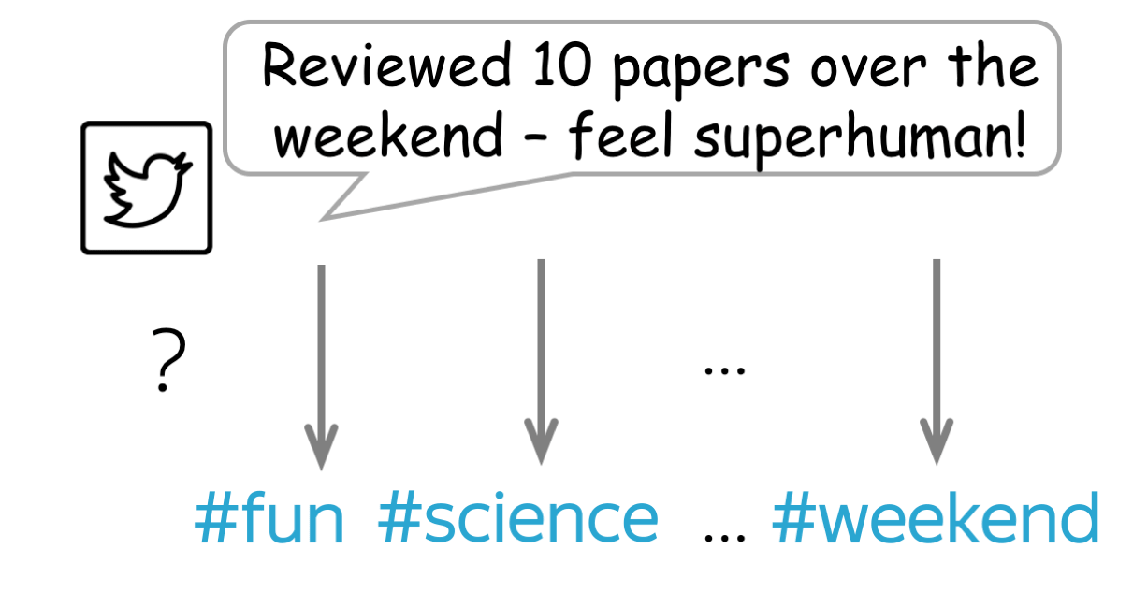
NLP
06
Single-label и multi-label classification
В single-label classification у объекта одна целевая метка: binary classification задаёт два возможных класса, multi-class — больше двух. В multi-label classification несколько меток могут быть верны одновременно. Например, сообщение может относиться и к доставке, и к оплате. Число классов и число меток у одного объекта — разные характеристики задачи. Это различие влияет на annotation, выход модели и выбор evaluation metrics.
Notes:
Ориентир: 6.5–8 мин от начала лекции (1.5 мин). Темп можно адаптировать к группе.
В single-label classification у объекта одна целевая метка: binary classification задаёт два возможных класса, multi-class — больше двух. В multi-label classification несколько меток могут быть верны одновременно. Например, сообщение может относиться и к доставке, и к оплате. Число классов и число меток у одного объекта — разные характеристики задачи. Это различие влияет на annotation, выход модели и выбор evaluation metrics.
Источник: https://lena-voita.github.io/nlp_course/text_classification.html
Иллюстрация: https://lena-voita.github.io/resources/lectures/text_clf/intro/example_twitter-min.png
Источник: https://lena-voita.github.io/nlp_course/text_classification.html

Slide 7
NLP
07
Sentiment analysis: постановка задачи
Объект оценки
Отзыв «Товар отличный, но доставка заняла две недели» содержит оценки разных объектов. Положительное отношение к товару сочетается с недовольством доставкой. Прежде чем назначать метку, необходимо определить, что именно оценивает система: товар, обслуживание, заказ в целом или отдельные аспекты пользовательского опыта.
Правила интерпретации
Одинаковый текст может получать разные допустимые метки в разных постановках. Инструкция должна объяснять, как учитывать смешанные оценки, отсутствие явного мнения, иронию и нейтральные факты. Неоднозначность исходной задачи ограничивает качество модели: дополнительное обучение не заменяет согласованных определений классов и правил разметки.
Notes:
Ориентир: 8–9.5 мин от начала лекции (1.5 мин). Темп можно адаптировать к группе.
Объект оценки
Отзыв «Товар отличный, но доставка заняла две недели» содержит оценки разных объектов. Положительное отношение к товару сочетается с недовольством доставкой. Прежде чем назначать метку, необходимо определить, что именно оценивает система: товар, обслуживание, заказ в целом или отдельные аспекты пользовательского опыта.
Правила интерпретации
Одинаковый текст может получать разные допустимые метки в разных постановках. Инструкция должна объяснять, как учитывать смешанные оценки, отсутствие явного мнения, иронию и нейтральные факты. Неоднозначность исходной задачи ограничивает качество модели: дополнительное обучение не заменяет согласованных определений классов и правил разметки.
Источник: https://web.stanford.edu/~jurafsky/slp3/

Slide 8
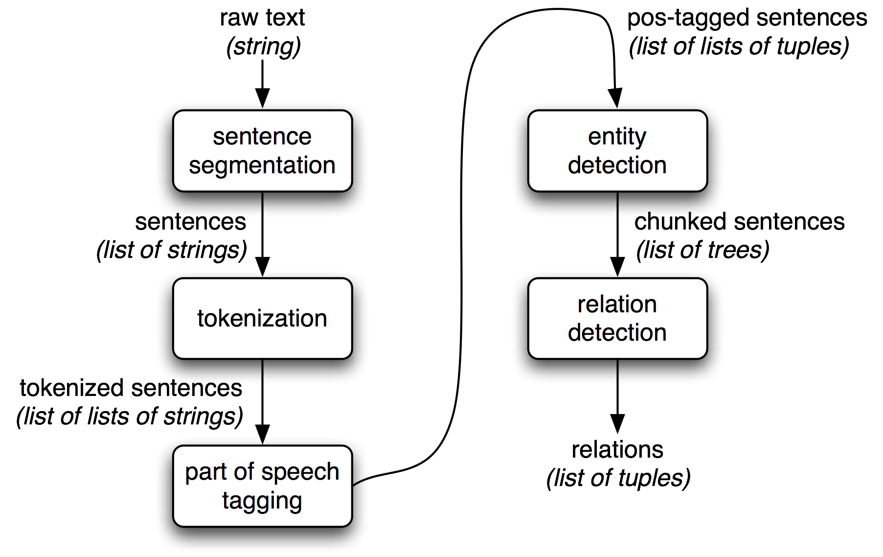
NLP
08
Information extraction
Схема показывает один из вариантов извлечения информации: выделение предложений и токенов, определение частей речи, поиск сущностей и установление отношений.
Сущность должна иметь правильные границы и категорию. Отношение связывает найденные сущности, например организацию и место её расположения. Ошибка раннего этапа может повлиять на последующие результаты.
Пример последовательного извлечения сущностей и отношений.
Источник: NLTK Book, гл. 7
Notes:
Ориентир: 9.5–10.5 мин от начала лекции (1 мин). Темп можно адаптировать к группе.
Сущности и их границы
Распознавание именованных сущностей выделяет фрагменты текста и относит их к заданным категориям: людям, организациям, местам и другим типам. Для фразы «Анна получила заказ в Казани» важны как границы имени и названия города, так и их категории. Набор типов сущностей определяют требования приложения и использованная разметка.
Отношения и события
Information extraction может дополнительно устанавливать связи между сущностями, например место работы человека или участника события. Результат принимает структурированную форму, пригодную для поиска и анализа. Оценка должна учитывать правильность границ, категорий и связей. Успешная классификация всего документа сама по себе не означает правильного извлечения его фактов.
Источник: https://web.stanford.edu/~jurafsky/slp3/
Источник: https://www.nltk.org/book/ch07.html
Иллюстрация: https://www.nltk.org/images/ie-architecture.png
Пример последовательного извлечения сущностей и отношений.

Slide 9
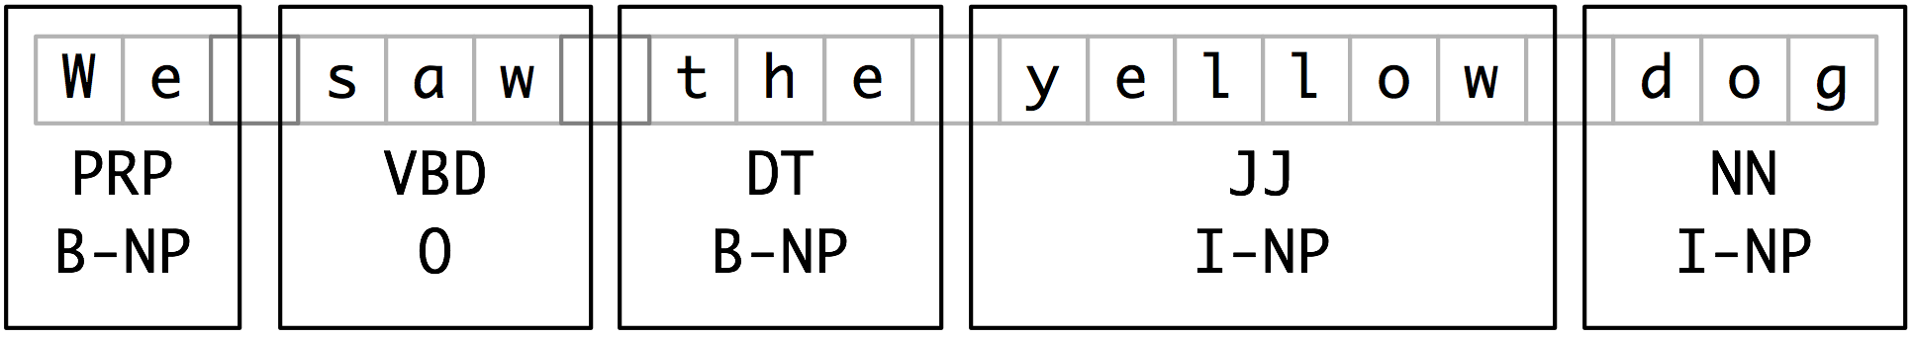
NLP
09
Sequence labeling: IOB
Метка B обозначает начало фрагмента, I обозначает его продолжение, O обозначает токен вне выделенных фрагментов. В примере NP соответствует именной группе. Аналогичный принцип используют для разметки сущностей, добавляя тип фрагмента к каждой метке. Качество зависит от правильности границ и категорий, поэтому ошибочная метка одного токена может изменить интерпретацию всего фрагмента.
Пример IOB-разметки из NLTK Book. Именная группа и именованная сущность являются разными понятиями.
Источник: NLTK Book, гл. 7
Notes:
Ориентир: 10.5–11.5 мин от начала лекции (1 мин). Темп можно адаптировать к группе.
Метка B обозначает начало фрагмента, I обозначает его продолжение, O обозначает токен вне выделенных фрагментов. В примере NP соответствует именной группе. Аналогичный принцип используют для разметки сущностей, добавляя тип фрагмента к каждой метке. Качество зависит от правильности границ и категорий, поэтому ошибочная метка одного токена может изменить интерпретацию всего фрагмента.
Пример IOB-разметки из NLTK Book. Именная группа и именованная сущность являются разными понятиями.
Источник: https://www.nltk.org/book/ch07.html
Иллюстрация: https://www.nltk.org/images/chunk-tagrep.png

Slide 10
NLP
10
Information retrieval
Запрос и коллекция документов
Поисковая система получает запрос и выбирает из коллекции документы, которые могут удовлетворить информационную потребность пользователя. Запрос и документ часто различаются по длине и формулировке. Для поиска используют лексическое совпадение, числовые представления текста и дополнительные сигналы, связанные с содержанием или условиями поиска.
Отбор и ранжирование
На первом этапе можно быстро сформировать множество кандидатов, затем упорядочить их по ожидаемой релевантности. Пользователь видит ограниченную часть выдачи, поэтому положение подходящего документа имеет значение. Для проверки нужны запросы, коллекция и оценки релевантности. Оценка отдельного текста без учёта запроса не описывает качество поисковой системы.
Notes:
Ориентир: 11.5–12.5 мин от начала лекции (1 мин). Темп можно адаптировать к группе.
Запрос и коллекция документов
Поисковая система получает запрос и выбирает из коллекции документы, которые могут удовлетворить информационную потребность пользователя. Запрос и документ часто различаются по длине и формулировке. Для поиска используют лексическое совпадение, числовые представления текста и дополнительные сигналы, связанные с содержанием или условиями поиска.
Отбор и ранжирование
На первом этапе можно быстро сформировать множество кандидатов, затем упорядочить их по ожидаемой релевантности. Пользователь видит ограниченную часть выдачи, поэтому положение подходящего документа имеет значение. Для проверки нужны запросы, коллекция и оценки релевантности. Оценка отдельного текста без учёта запроса не описывает качество поисковой системы.
Источник: https://web.stanford.edu/~jurafsky/slp3/

Slide 11
NLP
11
Text generation и summarization
Формирование текста
Text generation создаёт последовательность tokens. Продолжение текста зависит от предыдущего контекста; ответ в диалоге дополнительно зависит от запроса и истории. В conditional generation исходные данные задают содержание результата, но обычно допускают несколько корректных формулировок. Поэтому точное совпадение с единственным эталоном не исчерпывает evaluation.
Summarization
Summarization сокращает исходный материал, сохраняя существенную информацию. Extractive подход выбирает фрагменты источника, abstractive допускает новые формулировки. Краткость сама по себе не означает качество: важны полнота значимых фактов, связность и отсутствие неподтверждённых утверждений. Language model может создавать грамматичный текст, который не соответствует исходным данным.
Notes:
Ориентир: 12.5–14 мин от начала лекции (1.5 мин). Темп можно адаптировать к группе.
Формирование текста
Text generation создаёт последовательность tokens. Продолжение текста зависит от предыдущего контекста; ответ в диалоге дополнительно зависит от запроса и истории. В conditional generation исходные данные задают содержание результата, но обычно допускают несколько корректных формулировок. Поэтому точное совпадение с единственным эталоном не исчерпывает evaluation.
Summarization
Summarization сокращает исходный материал, сохраняя существенную информацию. Extractive подход выбирает фрагменты источника, abstractive допускает новые формулировки. Краткость сама по себе не означает качество: важны полнота значимых фактов, связность и отсутствие неподтверждённых утверждений. Language model может создавать грамматичный текст, который не соответствует исходным данным.
Источник: https://web.stanford.edu/~jurafsky/slp3/

Slide 12
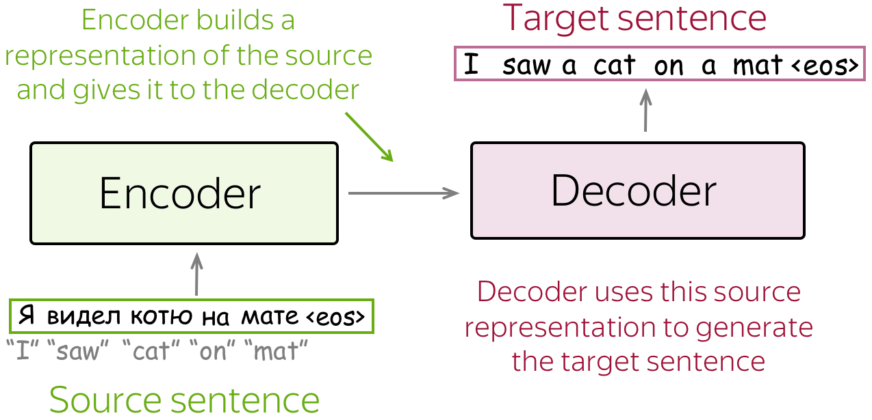
NLP
12
Machine translation
Machine translation получает текст на source language и формирует текст на target language. Требуется передать содержание, а порядок слов, длина и способы выражения могут измениться. Encoder–decoder — общий способ организовать conditional generation: encoder строит representation входа, decoder использует его при формировании ответа. Подробный разбор этой архитектуры относится к следующему блоку.
Notes:
Ориентир: 14–14.5 мин от начала лекции (0.5 мин). Темп можно адаптировать к группе.
Machine translation получает текст на source language и формирует текст на target language. Требуется передать содержание, а порядок слов, длина и способы выражения могут измениться. Encoder–decoder — общий способ организовать conditional generation: encoder строит representation входа, decoder использует его при формировании ответа. Подробный разбор этой архитектуры относится к следующему блоку.
Источник: https://lena-voita.github.io/nlp_course/seq2seq_and_attention.html
Иллюстрация: https://lena-voita.github.io/resources/lectures/seq2seq/general/enc_dec-min.png
Источник: https://lena-voita.github.io/nlp_course/seq2seq_and_attention.html

Slide 13
NLP
13
Rule-based и statistical NLP
Rule-based NLP
Ранние прикладные системы широко использовали словари, грамматики и правила, заданные экспертами. Правило может проверять наличие слова, шаблон записи или синтаксическую конструкцию. Такое поведение удобно контролировать в узкой области, но новые формулировки и исключения требуют ручной поддержки. Regex и словари по-прежнему полезны как отдельные компоненты обработки данных.
Statistical NLP
Statistical approaches оценивают закономерности по corpus: частоты слов, совместные появления, параметры classification или language modeling. Важными становятся размер и состав данных, feature engineering и независимая оценка. N-gram language models, Naive Bayes и линейные classifiers относятся к этому этапу. Переход между подходами происходил постепенно; они продолжают использоваться совместно.
Notes:
Ориентир: 14.5–15.5 мин от начала лекции (1 мин). Темп можно адаптировать к группе.
Rule-based NLP
Ранние прикладные системы широко использовали словари, грамматики и правила, заданные экспертами. Правило может проверять наличие слова, шаблон записи или синтаксическую конструкцию. Такое поведение удобно контролировать в узкой области, но новые формулировки и исключения требуют ручной поддержки. Regex и словари по-прежнему полезны как отдельные компоненты обработки данных.
Statistical NLP
Statistical approaches оценивают закономерности по corpus: частоты слов, совместные появления, параметры classification или language modeling. Важными становятся размер и состав данных, feature engineering и независимая оценка. N-gram language models, Naive Bayes и линейные classifiers относятся к этому этапу. Переход между подходами происходил постепенно; они продолжают использоваться совместно.
Источник: https://web.stanford.edu/~jurafsky/slp3/

Slide 14
NLP
14
Neural NLP и Large Language Models
Neural NLP
Neural networks позволяют обучать feature representation по данным. Word embeddings задают численное описание слов, RNN и CNN обрабатывают последовательность и её локальные закономерности. С pretraining часть знаний переносится между задачами: модель сначала обучается на большом corpus, затем адаптируется к конкретному применению. Это уменьшает объём работы, который начинается с нуля.
Transformer и LLM
Transformer использует attention для взаимодействия между позициями последовательности. Масштабирование моделей и данных, pretraining и последующая адаптация привели к широкому применению LLM. Такие модели решают задачи через prompting и fine-tuning, но по-прежнему требуют качественных данных и evaluation. Первая лекция вводит необходимые понятия; архитектуры и способы применения разбираются в следующих блоках.
Notes:
Ориентир: 15.5–16.5 мин от начала лекции (1 мин). Темп можно адаптировать к группе.
Neural NLP
Neural networks позволяют обучать feature representation по данным. Word embeddings задают численное описание слов, RNN и CNN обрабатывают последовательность и её локальные закономерности. С pretraining часть знаний переносится между задачами: модель сначала обучается на большом corpus, затем адаптируется к конкретному применению. Это уменьшает объём работы, который начинается с нуля.
Transformer и LLM
Transformer использует attention для взаимодействия между позициями последовательности. Масштабирование моделей и данных, pretraining и последующая адаптация привели к широкому применению LLM. Такие модели решают задачи через prompting и fine-tuning, но по-прежнему требуют качественных данных и evaluation. Первая лекция вводит необходимые понятия; архитектуры и способы применения разбираются в следующих блоках.
Источник: https://docs.google.com/document/d/1dhTfnnaMGqnamn8odhJQwGDgKYyPB46GE1Q-YxJ3D-U/edit
Источник: https://web.stanford.edu/~jurafsky/slp3/

Slide 15
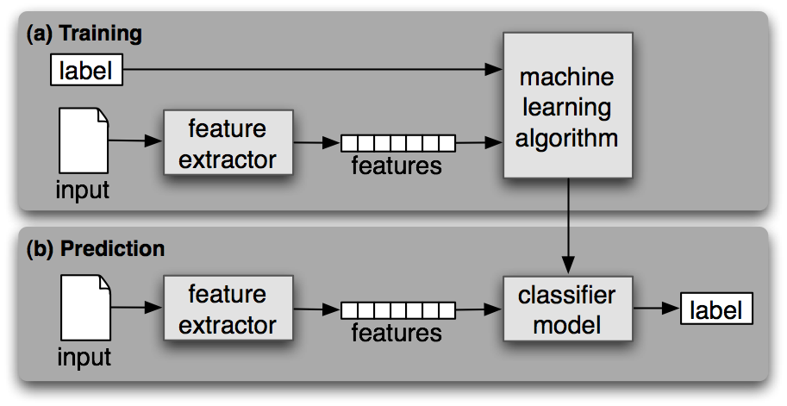
NLP
15
Supervised learning
При обучении доступны входной текст и его целевая метка. Из текста получают признаки, а алгоритм оценивает параметры классификатора.
При применении модель получает признаки нового текста и предсказывает метку. Проверочные ответы используют только для оценки. Такая организация отделяет подбор параметров от проверки обобщения. Высокое качество на тренировочных примерах ещё не показывает, насколько успешно модель обработает новые документы.
Обучение использует размеченные примеры, применение использует сохранённую модель.
Источник: NLTK Book, гл. 6
Notes:
Ориентир: 16.5–17.5 мин от начала лекции (1 мин). Темп можно адаптировать к группе.
Размеченные примеры
Обучающая выборка содержит объекты и соответствующие целевые ответы. Для классификации отзывов это тексты и метки тональности. Алгоритм подбирает параметры, уменьшая ошибки на тренировочных примерах. Инструкция разметки определяет смысл целевой переменной, поэтому систематические противоречия в метках могут переноситься в поведение модели.
Обобщение на новые данные
Цель обучения состоит в получении полезных ответов для ранее не встречавшихся объектов. Высокое качество на тренировочных данных не доказывает способность к обобщению. Для проверки выделяют независимые данные, а при настройке используют валидацию. Состав проверочной выборки должен отражать язык, тематику и условия будущего применения модели.
Источник: https://web.stanford.edu/~jurafsky/slp3/
Источник: https://www.nltk.org/book/ch06.html
Иллюстрация: https://www.nltk.org/images/supervised-classification.png
Обучение использует размеченные примеры, применение использует сохранённую модель.

Slide 16
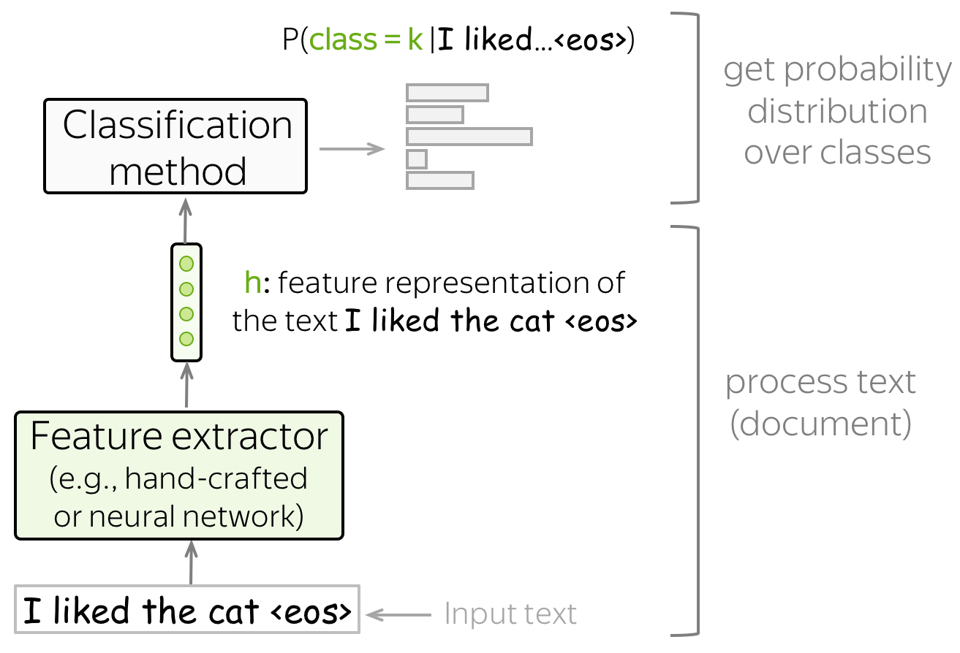
NLP
16
General framework: features + classifier
Feature extractor получает исходный документ x и строит representation h. Classifier сопоставляет h оценкам классов и итоговому ответу. Разделение этих частей помогает планировать эксперимент: можно заменить TF-IDF на другое representation при сохранении classifier или сравнить classifiers на одинаковых features. Результат зависит от обеих частей и от данных, на которых оценивается качество.
Notes:
Ориентир: 17.5–18.5 мин от начала лекции (1 мин). Темп можно адаптировать к группе.
Feature extractor получает исходный документ x и строит representation h. Classifier сопоставляет h оценкам классов и итоговому ответу. Разделение этих частей помогает планировать эксперимент: можно заменить TF-IDF на другое representation при сохранении classifier или сравнить classifiers на одинаковых features. Результат зависит от обеих частей и от данных, на которых оценивается качество.
Источник: https://lena-voita.github.io/nlp_course/text_classification.html
Иллюстрация: https://lena-voita.github.io/resources/lectures/text_clf/general/idea-min.png
Источник: https://lena-voita.github.io/nlp_course/text_classification.html

Slide 17
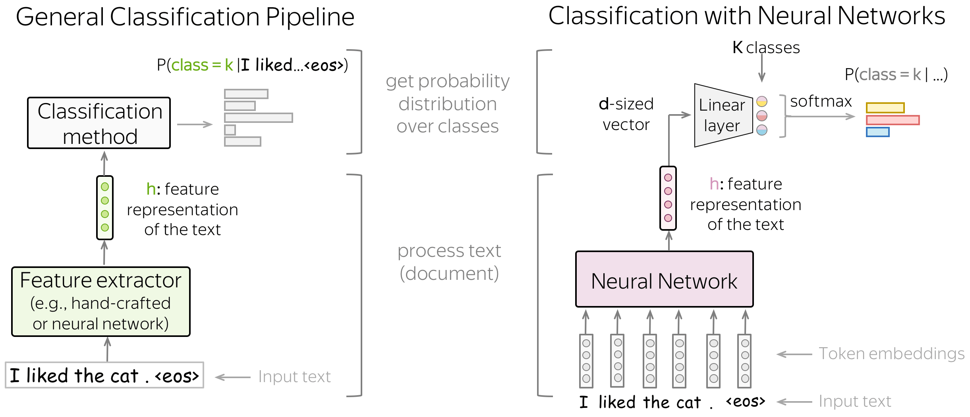
NLP
17
Representation learning
Feature extractor строит representation текста. Classifier получает этот вектор и определяет class probabilities.
Notes:
Ориентир: 18.5–19.5 мин от начала лекции (1 мин). Темп можно адаптировать к группе.
В classical pipeline способ построения features задаётся разработчиком: например, Bag of Words или TF-IDF. В neural pipeline representation получается обучаемой сетью из token embeddings. После этого classifier по-прежнему использует вектор текста для выбора класса. Representation learning меняет способ извлечения информации из входа; сама постановка text classification сохраняется.
Источник: https://lena-voita.github.io/nlp_course/text_classification.html
Иллюстрация: https://lena-voita.github.io/resources/lectures/text_clf/neural/general_vs_nns_linear-min.png
Источник: https://lena-voita.github.io/nlp_course/text_classification.html

Slide 18
NLP
18
Text datasets: источники и состав
Соответствие будущему применению
Корпус может состоять из открытых наборов, продуктовых данных или специально собранных текстов. Доступность большого объёма не гарантирует соответствия задаче. Отзывы о фильмах отличаются от жалоб на доставку по лексике, типам оценок и структуре. При выборе данных учитывают язык, источник, период, жанр и правила получения целевых меток.
Проверка состава
До обучения анализируют пропуски, дубликаты, длины текстов и распределение классов. Полезно проверять данные по источникам и времени, чтобы обнаружить перекосы. Если отрицательные и положительные примеры поступили из разных каналов, модель может выучить особенности канала вместо тональности. Такой эффект необходимо отделять от решения исходной задачи.
Notes:
Ориентир: 19.5–20.5 мин от начала лекции (1 мин). Темп можно адаптировать к группе.
Соответствие будущему применению
Корпус может состоять из открытых наборов, продуктовых данных или специально собранных текстов. Доступность большого объёма не гарантирует соответствия задаче. Отзывы о фильмах отличаются от жалоб на доставку по лексике, типам оценок и структуре. При выборе данных учитывают язык, источник, период, жанр и правила получения целевых меток.
Проверка состава
До обучения анализируют пропуски, дубликаты, длины текстов и распределение классов. Полезно проверять данные по источникам и времени, чтобы обнаружить перекосы. Если отрицательные и положительные примеры поступили из разных каналов, модель может выучить особенности канала вместо тональности. Такой эффект необходимо отделять от решения исходной задачи.
Источник: https://scikit-learn.org/stable/common_pitfalls.html

Slide 19
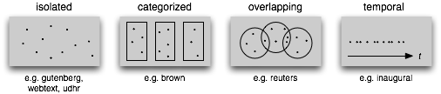
NLP
19
Организация corpus
Документы можно хранить как независимую коллекцию, распределять по категориям, относить сразу к нескольким категориям или упорядочивать во времени. Структура корпуса определяет доступные сравнения и допустимые способы разбиения. Например, пересекающиеся категории соответствуют многометочной постановке, а временной порядок важен при проверке переноса модели на будущие данные.
Типы организации корпуса из NLTK Book: isolated, categorized, overlapping и temporal.
Источник: NLTK Book, гл. 2
Notes:
Ориентир: 20.5–21.5 мин от начала лекции (1 мин). Темп можно адаптировать к группе.
Документы можно хранить как независимую коллекцию, распределять по категориям, относить сразу к нескольким категориям или упорядочивать во времени. Структура корпуса определяет доступные сравнения и допустимые способы разбиения. Например, пересекающиеся категории соответствуют многометочной постановке, а временной порядок важен при проверке переноса модели на будущие данные.
Типы организации корпуса из NLTK Book: isolated, categorized, overlapping и temporal.
Источник: https://www.nltk.org/book/ch02.html
Иллюстрация: https://www.nltk.org/images/text-corpus-structure.png

Slide 20
NLP
20
Data collection
Выбор источника
Data collection начинается с определения будущего потока данных: кто пишет тексты, на каком языке, в каком жанре и с какой длиной. Источниками могут быть открытые corpora, разрешённые выгрузки из продукта, публичные документы или специально собранные примеры. Доступность коллекции ещё не означает, что она соответствует целевой задаче.
Состав и происхождение примеров
Для каждого документа полезно сохранять source, время, идентификатор автора или объекта и связь с другими документами. Эти поля помогают удалять дубликаты и строить group split или time-based split. Учитываются лицензии, разрешения на использование и наличие персональных данных. Ошибки encoding, пустые тексты и перекосы состава проверяют до annotation и обучения.
Notes:
Ориентир: 21.5–22.5 мин от начала лекции (1 мин). Темп можно адаптировать к группе.
Выбор источника
Data collection начинается с определения будущего потока данных: кто пишет тексты, на каком языке, в каком жанре и с какой длиной. Источниками могут быть открытые corpora, разрешённые выгрузки из продукта, публичные документы или специально собранные примеры. Доступность коллекции ещё не означает, что она соответствует целевой задаче.
Состав и происхождение примеров
Для каждого документа полезно сохранять source, время, идентификатор автора или объекта и связь с другими документами. Эти поля помогают удалять дубликаты и строить group split или time-based split. Учитываются лицензии, разрешения на использование и наличие персональных данных. Ошибки encoding, пустые тексты и перекосы состава проверяют до annotation и обучения.
Источник: https://web.stanford.edu/~jurafsky/slp3/

Slide 21
NLP
21
Annotation guidelines
Определение классов
Инструкция должна описывать единицу анализа, значения меток и правила выбора ответа. Для тональности необходимо определить объект оценки и обработку смешанных случаев. Рейтинг, поставленный пользователем, может служить источником метки, но его соответствие содержанию текста требует проверки. Пограничные случаи лучше пояснять конкретными примерами.
Согласованность разметки
Несколько разметчиков могут по-разному интерпретировать иронию, нейтральные факты и противоречивые оценки. Расхождения помогают обнаружить неясные определения классов и ошибки инструкции. После уточнения правил спорные примеры разбирают повторно. Согласованность меток важна для обучения и для того, чтобы ошибки модели имели однозначную интерпретацию.
Notes:
Ориентир: 22.5–23.5 мин от начала лекции (1 мин). Темп можно адаптировать к группе.
Определение классов
Инструкция должна описывать единицу анализа, значения меток и правила выбора ответа. Для тональности необходимо определить объект оценки и обработку смешанных случаев. Рейтинг, поставленный пользователем, может служить источником метки, но его соответствие содержанию текста требует проверки. Пограничные случаи лучше пояснять конкретными примерами.
Согласованность разметки
Несколько разметчиков могут по-разному интерпретировать иронию, нейтральные факты и противоречивые оценки. Расхождения помогают обнаружить неясные определения классов и ошибки инструкции. После уточнения правил спорные примеры разбирают повторно. Согласованность меток важна для обучения и для того, чтобы ошибки модели имели однозначную интерпретацию.
Источник: https://scikit-learn.org/stable/common_pitfalls.html

Slide 22
NLP
22
Datasets для text classification
Примеры из материалов курса ШАД. Dataset определяет задачу и правила работы с метками; готовая коллекция не заменяет анализ собственных данных.
Dataset | Задача | Особенность
SST-2 / SST-5 | Sentiment analysis | Два или пять классов
IMDb Reviews | Sentiment analysis | Отзывы о фильмах
AG’s News | Topic classification | Четыре темы новостей
TREC | Question classification | Тип ожидаемого ответа
При выборе dataset проверяют язык, единицу annotation, label space, доступный контекст и официальное разбиение. Числа из разных версий коллекции могут различаться.
Notes:
Ориентир: 23.5–24.5 мин от начала лекции (1 мин). Темп можно адаптировать к группе.
Примеры из материалов курса ШАД. Dataset определяет задачу и правила работы с метками; готовая коллекция не заменяет анализ собственных данных.
Dataset | Задача | Особенность
SST-2 / SST-5 | Sentiment analysis | Два или пять классов
IMDb Reviews | Sentiment analysis | Отзывы о фильмах
AG’s News | Topic classification | Четыре темы новостей
TREC | Question classification | Тип ожидаемого ответа
При выборе dataset проверяют язык, единицу annotation, label space, доступный контекст и официальное разбиение. Числа из разных версий коллекции могут различаться.
Источник: https://lena-voita.github.io/nlp_course/text_classification.html

Slide 23
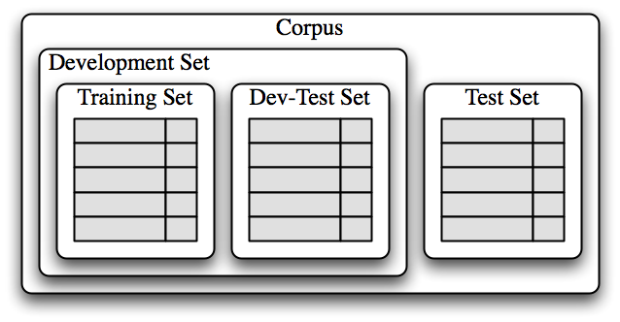
NLP
23
Train, dev и test
Training Set используют для обучения. Dev-Test Set в этой схеме соответствует валидации: по нему выбирают настройки и варианты решения. Test Set сохраняют для итоговой оценки.
Дубликаты и связанные документы не должны создавать утечку между частями. В зависимости от применения разбиение проводят по авторам, объектам или времени. Словарь и статистики признаков оценивают только по тренировочным данным внутри выбранной процедуры проверки.
Отдельные части корпуса предназначены для обучения, настройки и итоговой проверки.
Источник: NLTK Book, гл. 6
Notes:
Ориентир: 24.5–25.5 мин от начала лекции (1 мин). Темп можно адаптировать к группе.
Назначение частей выборки
Тренировочная часть служит для оценки параметров преобразований и модели. Валидационная часть помогает выбирать настройки и сравнивать варианты. Итоговый тест используют для оценки выбранного решения. Повторное принятие решений по тестовым результатам постепенно превращает тест в часть процесса настройки и делает оценку менее независимой.
Связанные объекты
Копии одного отзыва и близкие версии документа не должны создавать искусственное преимущество при проверке. В некоторых задачах необходимо разделять объекты по авторам, товарам или времени. Способ разбиения выбирают по сценарию будущего применения. Случайное перемешивание подходит не всегда, даже если доли классов в полученных частях выглядят одинаковыми.
Источник: https://scikit-learn.org/stable/common_pitfalls.html
Источник: https://www.nltk.org/book/ch06.html
Иллюстрация: https://www.nltk.org/images/corpus-org.png
Отдельные части корпуса предназначены для обучения, настройки и итоговой проверки.

Slide 24
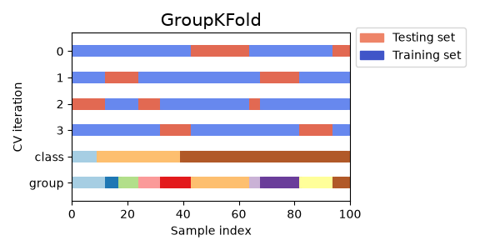
NLP
24
Group split
Синим показано обучение, оранжевым проверка. Документы одной группы не пересекают границу внутри разбиения.
Источник: Документация scikit-learn
Notes:
Ориентир: 25.5–26.5 мин от начала лекции (1 мин). Темп можно адаптировать к группе.
Каждая строка показывает одно разбиение. Синие позиции входят в обучение, оранжевые позиции входят в проверку. Строка group обозначает принадлежность объектов к группам. Документы одной группы не распределяют между обучением и проверкой внутри одного разбиения. В NLP группой может быть автор, диалог, исходный документ или другой источник зависимости между примерами.
GroupKFold из документации scikit-learn. Группировка не гарантирует одинаковые доли классов.
Источник: https://scikit-learn.org/stable/auto_examples/model_selection/plot_cv_indices.html
Иллюстрация: https://scikit-learn.org/stable/_images/sphx_glr_plot_cv_indices_007.png

Slide 25
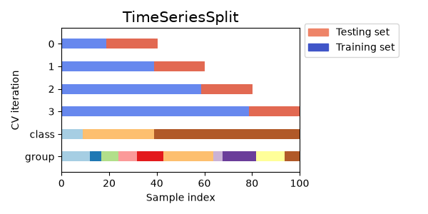
NLP
25
Time-based split
Обучение использует прошлые данные, проверка использует следующий интервал. По оси X отложен порядок объектов.
Источник: Документация scikit-learn
Notes:
Ориентир: 26.5–27.5 мин от начала лекции (1 мин). Темп можно адаптировать к группе.
При временном разбиении обучение использует более ранние наблюдения, а проверка использует последующий интервал. На схеме тренировочная часть постепенно расширяется. Такой подход ближе к сценарию, в котором модель обрабатывает будущие сообщения. Необходимо дополнительно учитывать задержку получения меток, дубликаты и события, связывающие тексты по обе стороны границы.
TimeSeriesSplit из документации scikit-learn. Порядок объектов должен соответствовать времени наблюдения.
Источник: https://scikit-learn.org/stable/auto_examples/model_selection/plot_cv_indices.html
Иллюстрация: https://scikit-learn.org/stable/_images/sphx_glr_plot_cv_indices_013.png

Slide 26
NLP
26
Text preprocessing
Техническая согласованность
Preprocessing приводит исходные данные к виду, который допускает выбранный метод. Этот этап может включать обработку пробелов и разметки, выделение предложений и токенов, нормализацию записи и морфологические преобразования. Решения принимают с учётом источника данных: письмо, поисковый запрос и пользовательский отзыв имеют разные особенности.
Сохранение значимой информации
Любое преобразование меняет доступные модели сигналы. Регистр может указывать на название, пунктуация выражать эмоциональность, а отрицание определять смысл оценки. Поэтому максимальное сокращение текста не является самостоятельной целью. Сначала формулируют ожидаемую пользу операции, затем проверяют примеры и влияние на качество решения.
Notes:
Ориентир: 27.5–28.5 мин от начала лекции (1 мин). Темп можно адаптировать к группе.
Техническая согласованность
Preprocessing приводит исходные данные к виду, который допускает выбранный метод. Она может включать обработку пробелов и разметки, выделение предложений и токенов, нормализацию записи и морфологические преобразования. Решения принимают с учётом источника данных: письмо, поисковый запрос и пользовательский отзыв имеют разные особенности.
Сохранение значимой информации
Любое преобразование меняет доступные модели сигналы. Регистр может указывать на название, пунктуация выражать эмоциональность, а отрицание определять смысл оценки. Поэтому максимальное сокращение текста не является самостоятельной целью. Сначала формулируют ожидаемую пользу операции, затем проверяют примеры и влияние на качество решения.
Источник: https://www.nltk.org/api/nltk.tokenize.html
Источник: https://www.nltk.org/data.html

Slide 27
NLP
27
Этапы подготовки текста
На каждом этапе меняется форма представления данных. Техническая очистка и языковой анализ решают разные задачи.
Уровень | Пример результата | Назначение
Документ | Текст и исходная разметка | Сохранение источника
Извлечённый текст | Содержимое без навигации сайта | Выбор нужного материала
Токены | Отдельные элементы текста | Определение единиц анализа
Признаки | Числа в заданном пространстве | Вход классификатора
Перед удалением разметки и служебных частей проверяют, не содержат ли они нужные факты. Исходный документ полезно сохранять для проверки ошибок.
Notes:
Ориентир: 28.5–29.5 мин от начала лекции (1 мин). Темп можно адаптировать к группе.
На каждом этапе меняется форма представления данных. Техническая очистка и языковой анализ решают разные задачи.
Уровень | Пример результата | Назначение
Документ | Текст и исходная разметка | Сохранение источника
Извлечённый текст | Содержимое без навигации сайта | Выбор нужного материала
Токены | Отдельные элементы текста | Определение единиц анализа
Признаки | Числа в заданном пространстве | Вход классификатора
Перед удалением разметки и служебных частей проверяют, не содержат ли они нужные факты. Исходный документ полезно сохранять для проверки ошибок.
Учебный пример, составленный для лекции.
Источник терминологии: https://scikit-learn.org/stable/modules/feature_extraction.html

Slide 28
NLP
28
Token, type и vocabulary
Token и type
Token — отдельное вхождение элемента в последовательность после tokenization. Type — уникальный элемент выбранного представления. В строке «кот видит кота» при word tokenization получается три tokens и три types. После lemmatization две словоформы могут получить общую lemma. Число вхождений и число различных элементов описывают разные свойства corpus.
Vocabulary и OOV
Vocabulary фиксирует набор допустимых types и их идентификаторы. Для Bag of Words он задаёт координаты вектора; для pretrained neural model — соответствие между token IDs и embeddings. OOV означает элемент вне vocabulary. Его обработка зависит от representation: игнорирование неизвестного слова, специальный token или разбиение на известные subwords.
Notes:
Ориентир: 29.5–31 мин от начала лекции (1.5 мин). Темп можно адаптировать к группе.
Token и type
Token — отдельное вхождение элемента в последовательность после tokenization. Type — уникальный элемент выбранного представления. В строке «кот видит кота» при word tokenization получается три tokens и три types. После lemmatization две словоформы могут получить общую lemma. Число вхождений и число различных элементов описывают разные свойства corpus.
Vocabulary и OOV
Vocabulary фиксирует набор допустимых types и их идентификаторы. Для Bag of Words он задаёт координаты вектора; для pretrained neural model — соответствие между token IDs и embeddings. OOV означает элемент вне vocabulary. Его обработка зависит от representation: игнорирование неизвестного слова, специальный token или разбиение на известные subwords.
Источник: https://lena-voita.github.io/nlp_course/word_embeddings.html
Источник: https://scikit-learn.org/stable/modules/feature_extraction.html

Slide 29
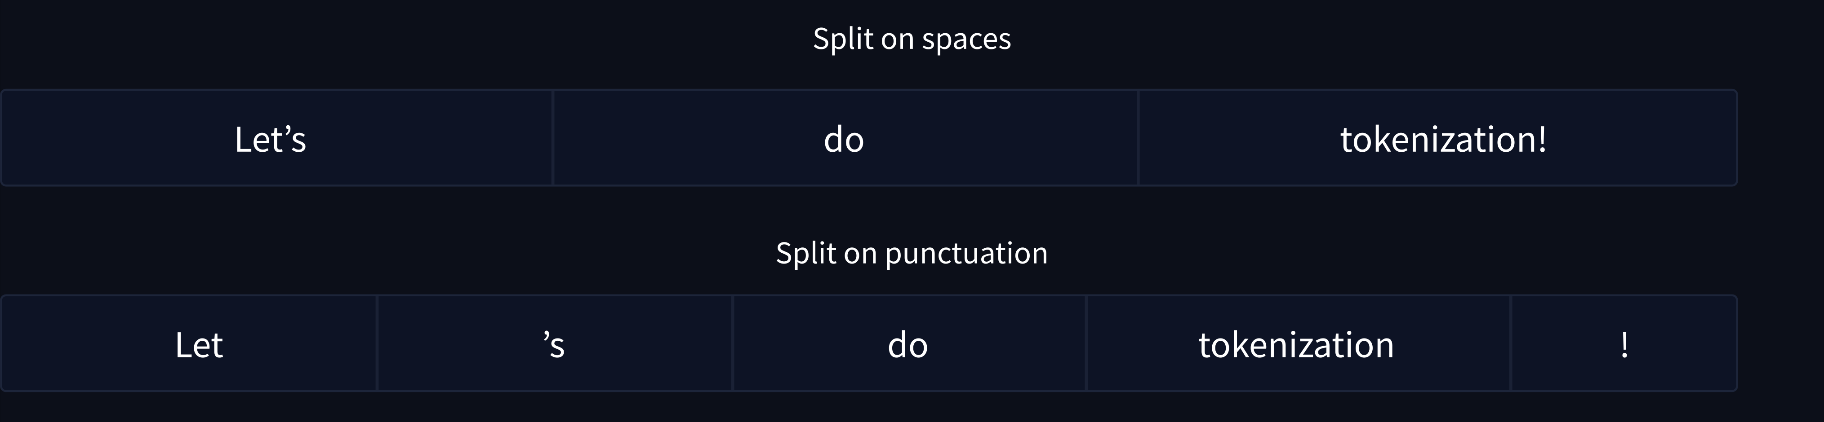
NLP
29
Tokenization
Пример word tokenization англоязычного предложения.
На рисунке сравниваются разбиение по пробелам и учёт пунктуации. Во втором варианте восклицательный знак становится отдельным элементом, а сокращённая форма слова получает собственные границы. Tokenization определяет состав словаря и n-grams. Для русского текста отдельно проверяют дефисы, сокращения, числа и даты. На обучении и при применении модели необходимо сохранять одинаковые правила сегментации.
Источник: Hugging Face Course, гл. 2
Notes:
Ориентир: 31–32 мин от начала лекции (1 мин). Темп можно адаптировать к группе.
Единицы представления
Tokenization делит последовательность символов на элементы, которые далее обрабатывает система. Токеном может быть слово, часть слова, знак пунктуации или другой фрагмент. Выбор границ определяет словарь признаков и доступные сочетания элементов. Токены являются результатом принятой процедуры, поэтому их границы не обязаны совпадать с бытовым пониманием слова.
Неоднозначные границы
Пробелы дают только приближённое разбиение. Дефисные формы, сокращения, адреса, числа и даты требуют отдельных решений. Например, запись «24.10» может обозначать дату или числовой фрагмент, а точка после сокращения не всегда завершает предложение. Качество tokenization проверяют на реальных конструкциях целевого корпуса.
Источник: https://www.nltk.org/api/nltk.tokenize.html
Источник: https://www.nltk.org/data.html
Источник: https://huggingface.co/learn/llm-course/en/chapter2/4
Иллюстрация: https://huggingface.co/datasets/huggingface-course/documentation-images/resolve/main/en/chapter2/word_based_tokenization-dark.svg
Пример word tokenization англоязычного предложения.

Slide 30
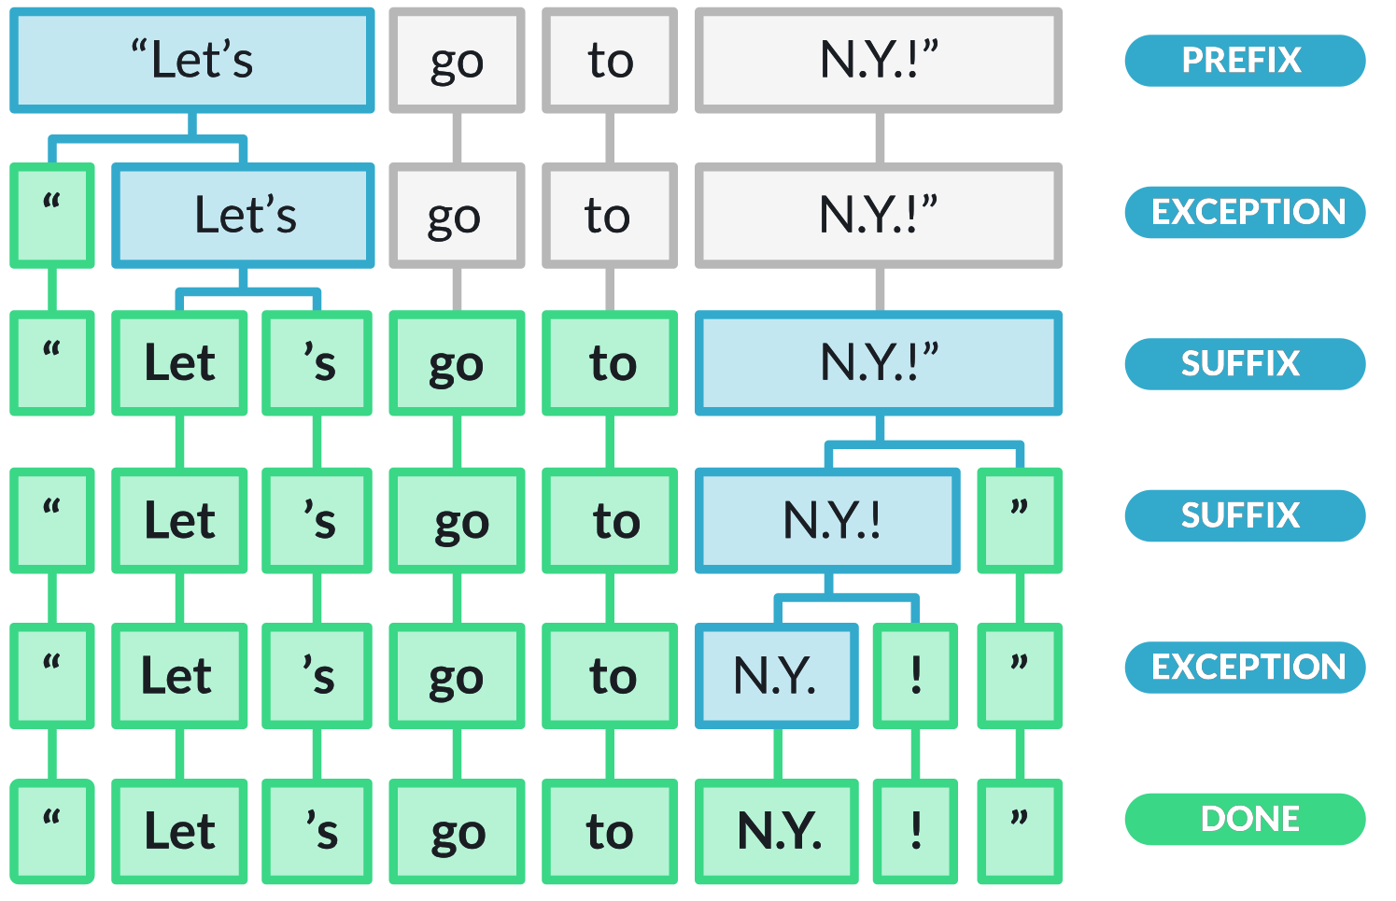
NLP
30
Tokenization: rules и exceptions
spaCy последовательно рассматривает начальные и конечные символы, а также известные исключения. На рисунке отдельно выделяются кавычки и восклицательный знак. Сокращение N.Y. сохраняет внутренние точки.
Простого разделения по пробелам недостаточно. Правила должны согласованно обрабатывать сокращения, пунктуацию и устойчивые формы записи.
Схема из документации spaCy. Пример относится к английскому языку.
Источник: Документация spaCy
Notes:
Ориентир: 32–33 мин от начала лекции (1 мин). Темп можно адаптировать к группе.
spaCy последовательно рассматривает начальные и конечные символы, а также известные исключения. На рисунке отдельно выделяются кавычки и восклицательный знак. Сокращение N.Y. сохраняет внутренние точки.
Простого разделения по пробелам недостаточно. Правила должны согласованно обрабатывать сокращения, пунктуацию и устойчивые формы записи.
Схема из документации spaCy. Пример относится к английскому языку.
Источник: https://spacy.io/usage/linguistic-features#tokenization
Иллюстрация: https://spacy.io/images/tokenization.svg

Slide 31
NLP
31
Пограничные случаи tokenization
Правильное разбиение зависит от того, какая информация должна сохраняться в последующей задаче.
Запись | Существенное свойство | Что требуется проверить
Санкт-Петербург | Название с дефисом | Границы названия
24.10.2026 | Единая запись даты | Связь частей даты
3,5 кг | Число и единица измерения | Десятичный разделитель
не понравился | Отрицание и оценка | Сохранение соседства
Таблица задаёт случаи для проверки. Она не предписывает одинаковое число токенов для всех библиотек и способов представления.
Notes:
Ориентир: 33–34 мин от начала лекции (1 мин). Темп можно адаптировать к группе.
Правильное разбиение зависит от того, какая информация должна сохраняться в последующей задаче.
Запись | Существенное свойство | Что требуется проверить
Санкт-Петербург | Название с дефисом | Границы названия
24.10.2026 | Единая запись даты | Связь частей даты
3,5 кг | Число и единица измерения | Десятичный разделитель
не понравился | Отрицание и оценка | Сохранение соседства
Таблица задаёт случаи для проверки. Она не предписывает одинаковое число токенов для всех библиотек и способов представления.
Учебный пример, составленный для лекции.
Источник терминологии: https://scikit-learn.org/stable/modules/feature_extraction.html

Slide 32
NLP
32
Обработка русского текста
Словоформы и неоднозначность
В русском тексте одна lemma может встречаться во многих формах. Это увеличивает vocabulary при word-level representation. Одновременно одинаковая запись может допускать разные разборы: «стали» соотносится со словом «стать» или «сталь» в зависимости от контекста. Morphological analysis должен учитывать, какие свойства нужны конкретной задаче.
Запись и жанр
Проверяют буквы «е» и «ё», дефисы, сокращения, имена, числительные и смешение кириллицы с латиницей. Сообщения пользователей дополнительно содержат опечатки и нестандартные формы. Нельзя считать любой tokenizer или pretrained model одинаково пригодным для русского языка: важны language support и данные обучения. Проверка на характерных примерах дополняет общую метрику.
Notes:
Ориентир: 34–35 мин от начала лекции (1 мин). Темп можно адаптировать к группе.
Словоформы и неоднозначность
В русском тексте одна lemma может встречаться во многих формах. Это увеличивает vocabulary при word-level representation. Одновременно одинаковая запись может допускать разные разборы: «стали» соотносится со словом «стать» или «сталь» в зависимости от контекста. Morphological analysis должен учитывать, какие свойства нужны конкретной задаче.
Запись и жанр
Проверяют буквы «е» и «ё», дефисы, сокращения, имена, числительные и смешение кириллицы с латиницей. Сообщения пользователей дополнительно содержат опечатки и нестандартные формы. Нельзя считать любой tokenizer или pretrained model одинаково пригодным для русского языка: важны language support и данные обучения. Проверка на характерных примерах дополняет общую метрику.
Источник: https://spacy.io/usage/linguistic-features

Slide 33
NLP
33
Word, character и subword tokenization
Subword units позволяют представить слово через несколько фрагментов.
Word tokenization использует целые слова, character tokenization использует отдельные символы, а subword выделяет промежуточные фрагменты. На рисунке слово tokenization разделено на token и ization. Маркер </w> обозначает конец слова в этом примере.
Subword units позволяют представить редкую запись через известные части. Они не обязаны совпадать с морфемами. Для предобученной модели применяют согласованный с ней tokenizer и словарь.
Источник: Hugging Face Course, гл. 2
Notes:
Ориентир: 35–36 мин от начала лекции (1 мин). Темп можно адаптировать к группе.
Слова и символы
Word tokenization даёт единицы, которые сравнительно легко интерпретировать и использовать в частотных признаках. Однако словарь растёт из-за новых словоформ, имён и опечаток. Символьное представление использует небольшой набор базовых единиц и сохраняет детали написания, но для описания смысла обычно требует учитывать более длинные последовательности.
Subword units
Subword tokenization делит слова на фрагменты согласно правилам выбранного tokenizer. Она позволяет представить редкую или ранее не встречавшуюся запись через известные части. Полученные фрагменты не обязаны совпадать с морфемами. Для предобученной модели необходимо использовать согласованный с ней tokenizer и словарь.
Источник: https://www.nltk.org/api/nltk.tokenize.html
Источник: https://www.nltk.org/data.html
Источник: https://huggingface.co/learn/llm-course/en/chapter2/4
Иллюстрация: https://huggingface.co/datasets/huggingface-course/documentation-images/resolve/main/en/chapter2/bpe_subword-dark.svg
Subword units позволяют представить слово через несколько фрагментов.

Slide 34
NLP
34
Character-level representation
В символьном представлении слово разделяется на отдельные символы. Набор базовых единиц обычно меньше словаря целых слов, а новая словоформа может состоять из знакомых элементов. Последовательности становятся длиннее, и смысловые закономерности необходимо извлекать из сочетаний символов. В классической классификации часто используют character n-grams.
Иллюстрация из курса Hugging Face. Правила обработки пробелов зависят от конкретного tokenizer.
Источник: Hugging Face Course
Notes:
Ориентир: 36–37 мин от начала лекции (1 мин). Темп можно адаптировать к группе.
В символьном представлении слово разделяется на отдельные символы. Набор базовых единиц обычно меньше словаря целых слов, а новая словоформа может состоять из знакомых элементов. Последовательности становятся длиннее, и смысловые закономерности необходимо извлекать из сочетаний символов. В классической классификации часто используют character n-grams.
Иллюстрация из курса Hugging Face. Правила обработки пробелов зависят от конкретного tokenizer.
Источник: https://huggingface.co/learn/llm-course/en/chapter2/4
Иллюстрация: https://huggingface.co/datasets/huggingface-course/documentation-images/resolve/main/en/chapter2/character_based_tokenization.svg

Slide 35
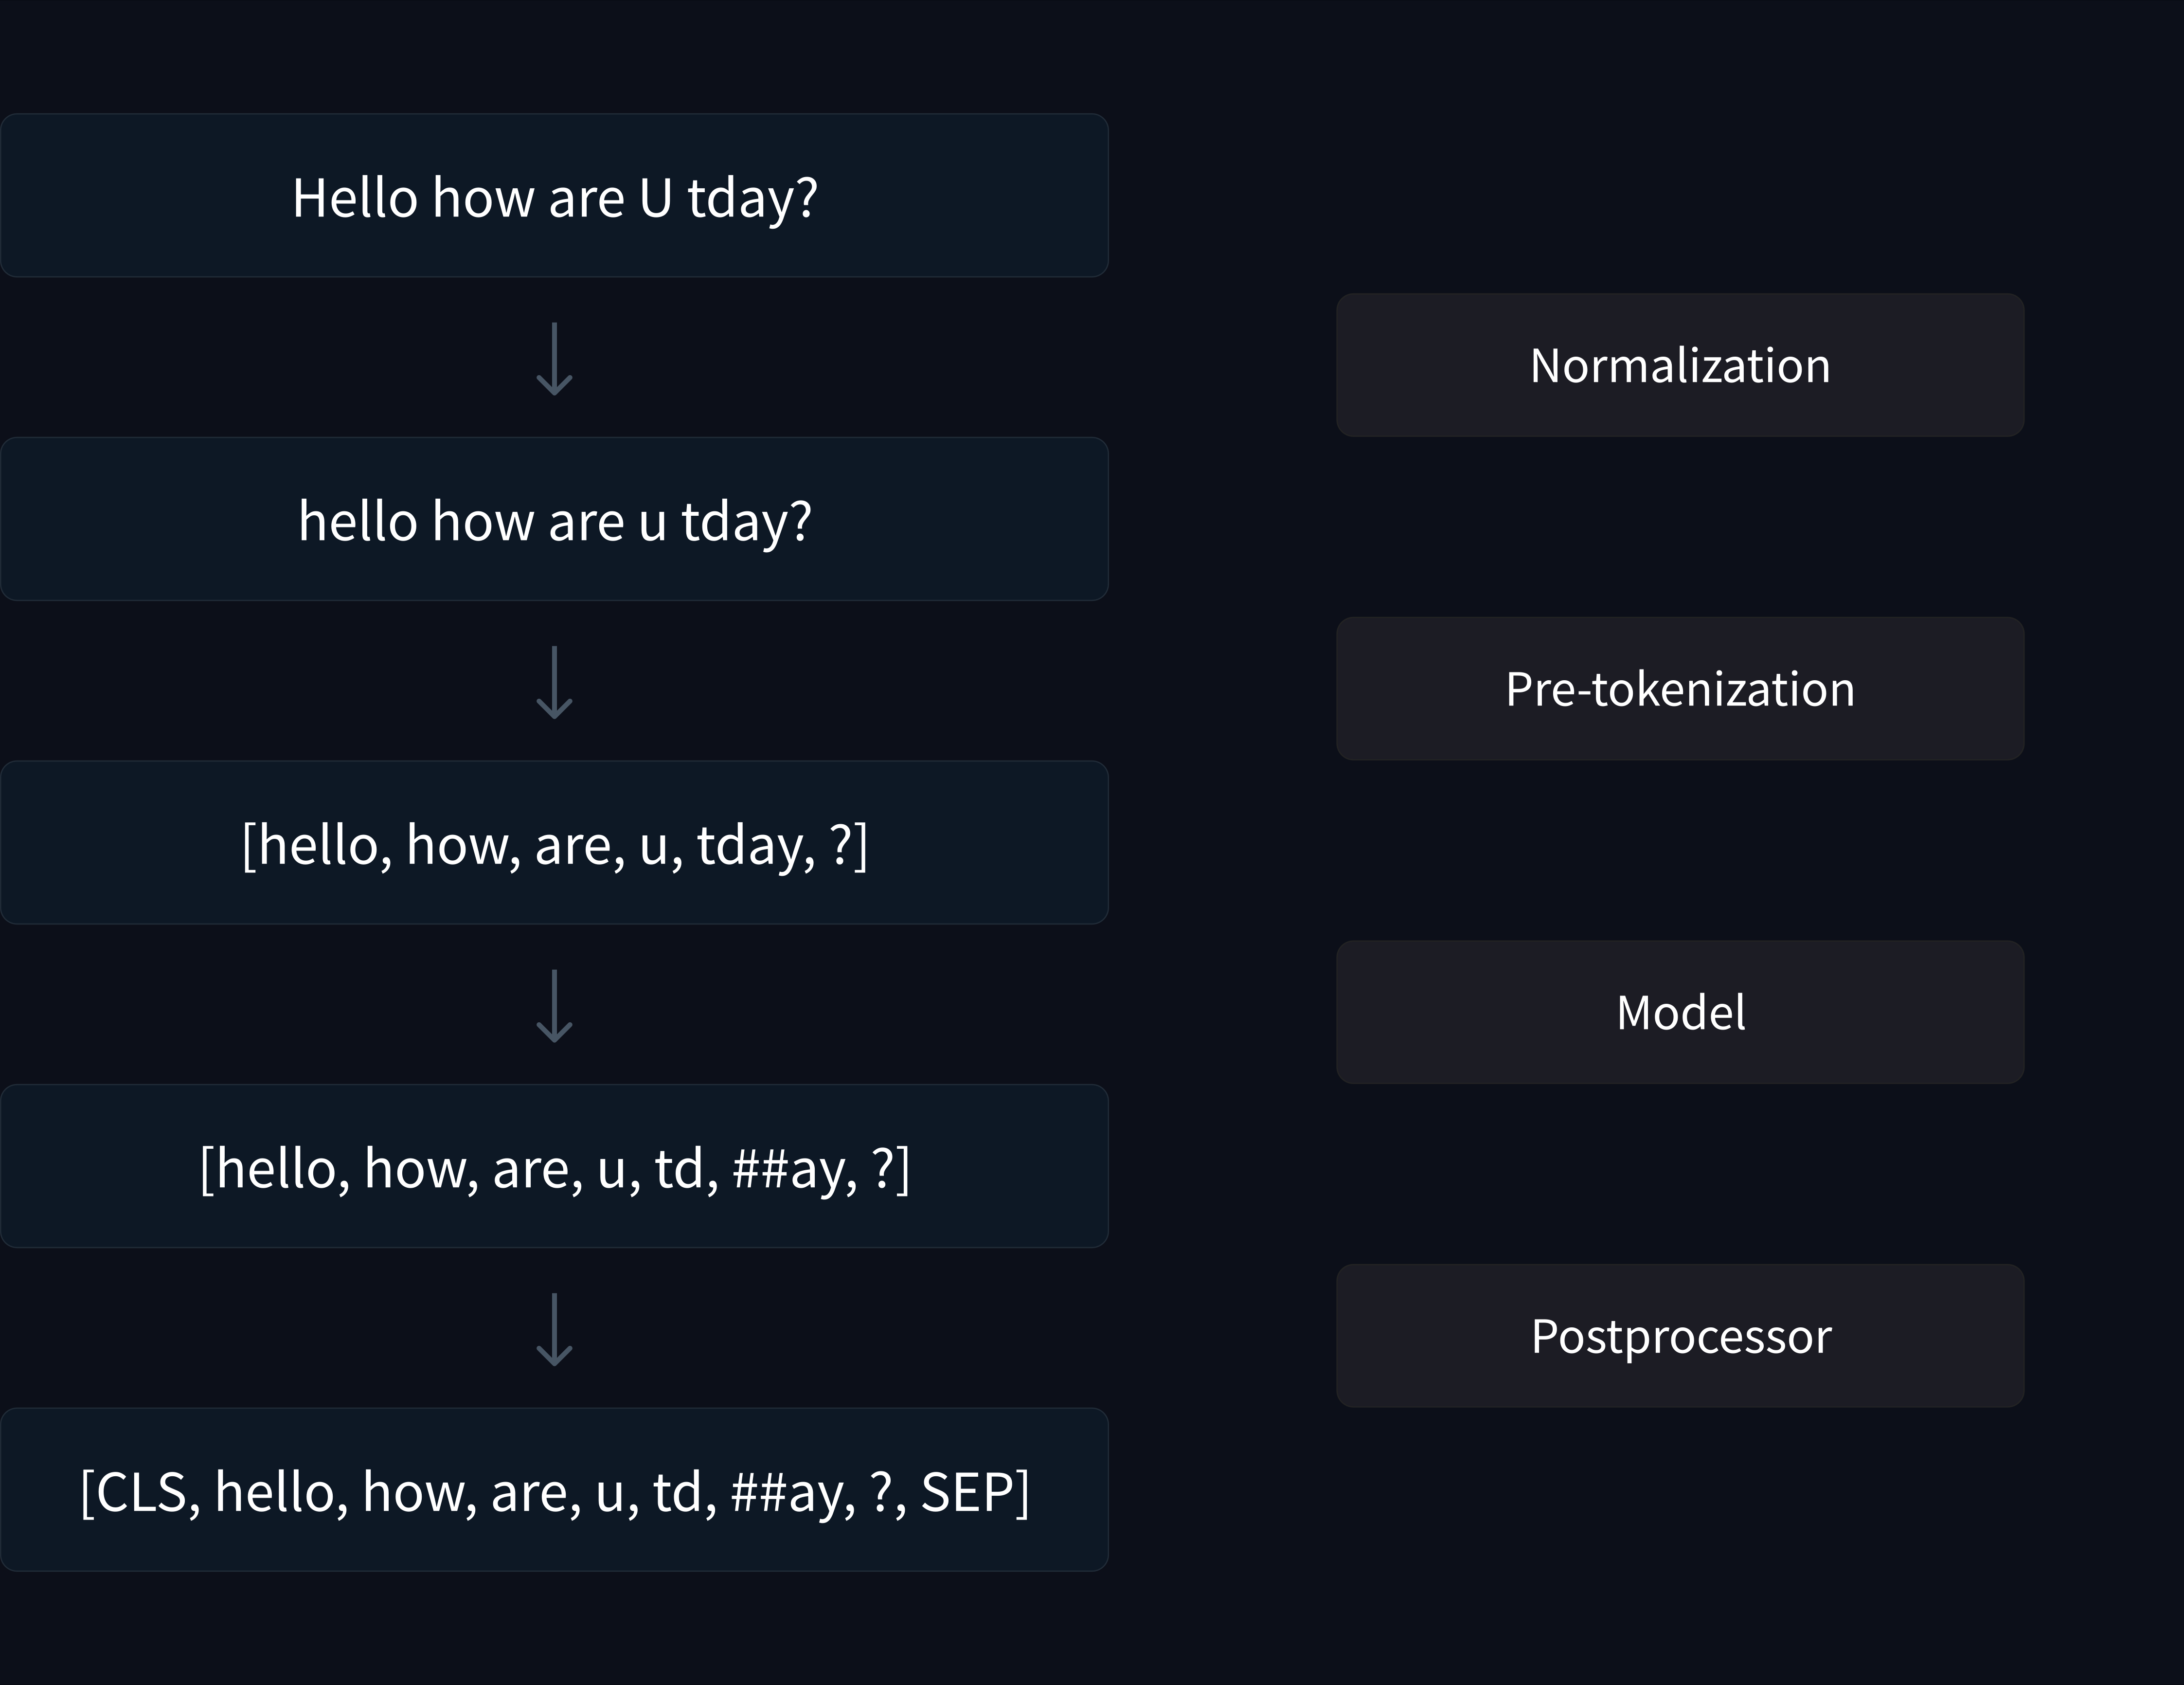
NLP
35
Subword tokenization: общий pipeline
Сначала нормализация согласует запись текста. Предварительное разбиение выделяет крупные фрагменты. Модель tokenization делит их на единицы своего словаря, а заключительный этап может добавлять специальные маркеры.
Эти операции должны соответствовать требованиям выбранной языковой модели. Замена только одного этапа способна изменить весь набор входных идентификаторов.
Схема Hugging Face. Маркеры CLS и SEP показаны для конкретного семейства моделей и не являются универсальными.
Источник: Hugging Face Course
Notes:
Ориентир: 37–38 мин от начала лекции (1 мин). Темп можно адаптировать к группе.
Сначала нормализация согласует запись текста. Предварительное разбиение выделяет крупные фрагменты. Модель tokenization делит их на единицы своего словаря, а заключительный этап может добавлять специальные маркеры.
Эти операции должны соответствовать требованиям выбранной языковой модели. Замена только одного этапа способна изменить весь набор входных идентификаторов.
Схема Hugging Face. Маркеры CLS и SEP показаны для конкретного семейства моделей и не являются универсальными.
Источник: https://huggingface.co/learn/llm-course/en/chapter6/4
Иллюстрация: https://huggingface.co/datasets/huggingface-course/documentation-images/resolve/main/en/chapter6/tokenization_pipeline-dark.svg

Slide 36
NLP
36
Text normalization
Normalization как выбор представления
Text normalization приводит варианты записи к выбранному соглашению: например, объединяет эквивалентные Unicode-последовательности или стандартизирует пробелы. Lowercasing уменьшает число различных форм, но может убирать различия между именами и обычными словами. Требуемые операции зависят от задачи и от того, какие сигналы нужно сохранить.
Согласованность обработки
Слишком агрессивная normalization уничтожает информацию: регистр, emoji, повторяющаяся пунктуация или числа могут влиять на class label. Для pretrained models применяют preprocessing, совместимый с их tokenizer. Решения фиксируют и одинаково используют на train, dev, test и новых документах. Пользу дополнительного преобразования проверяют по результатам evaluation.
Notes:
Ориентир: 38–39 мин от начала лекции (1 мин). Темп можно адаптировать к группе.
Normalization как выбор представления
Text normalization приводит варианты записи к выбранному соглашению: например, объединяет эквивалентные Unicode-последовательности или стандартизирует пробелы. Lowercasing уменьшает число различных форм, но может убирать различия между именами и обычными словами. Требуемые операции зависят от задачи и от того, какие сигналы нужно сохранить.
Согласованность обработки
Слишком агрессивная normalization уничтожает информацию: регистр, emoji, повторяющаяся пунктуация или числа могут влиять на class label. Для pretrained models применяют preprocessing, совместимый с их tokenizer. Решения фиксируют и одинаково используют на train, dev, test и новых документах. Пользу дополнительного преобразования проверяют по результатам evaluation.
Источник: https://web.stanford.edu/~jurafsky/slp3/

Slide 37
NLP
37
Lemmatization и stemming
Оба подхода уменьшают разнообразие словоформ, но используют разные основания. Lemmatization опирается на языковой разбор, а stemming изменяет запись по формальным правилам.
Характеристика | Lemmatization | Stemming
Принцип | Определение словарной формы с учётом языковых признаков | Сокращение слова по набору правил
Пример | «машины» — «машина» | «машины» — «машин»
Результат | Лемма, обычно полноценное слово | Стем, который может не быть словом
Лемма обычно соответствует словарной форме. Стем может быть фрагментом, который не существует как самостоятельное слово. Приведение разных форм к одной записи полезно только при сохранении нужных различий.
Notes:
Ориентир: 39–40.5 мин от начала лекции (1.5 мин). Темп можно адаптировать к группе.
Оба подхода уменьшают разнообразие словоформ, но используют разные основания. Lemmatization опирается на языковой разбор, а stemming изменяет запись по формальным правилам.
Лемма обычно соответствует словарной форме. Стем может быть фрагментом, который не существует как самостоятельное слово. Приведение разных форм к одной записи полезно только при сохранении нужных различий.
Источник: https://spacy.io/usage/linguistic-features
Источник: https://www.nltk.org/api/nltk.stem.snowball.html

Slide 38
NLP
38
Lemmatization: роль контекста
Одинаковая запись может соответствовать разным словарным единицам. Контекст помогает различить допустимые разборы.
Фрагмент | Словоформа | Интерпретация
Деталь изготовлена из стали | стали | Существительное «сталь»
Они стали работать быстрее | стали | Глагол «стать»
Новое стекло треснуло | стекло | Существительное «стекло»
Молоко стекло на пол | стекло | Глагол «стечь»
Примеры составлены для лекции. Lemmatization требует проверки неоднозначных форм, даже если отдельные распространённые слова обрабатываются правильно.
Notes:
Ориентир: 40.5–41.5 мин от начала лекции (1 мин). Темп можно адаптировать к группе.
Одинаковая запись может соответствовать разным словарным единицам. Контекст помогает различить допустимые разборы.
Фрагмент | Словоформа | Интерпретация
Деталь изготовлена из стали | стали | Существительное «сталь»
Они стали работать быстрее | стали | Глагол «стать»
Новое стекло треснуло | стекло | Существительное «стекло»
Молоко стекло на пол | стекло | Глагол «стечь»
Примеры составлены для лекции. Lemmatization требует проверки неоднозначных форм, даже если отдельные распространённые слова обрабатываются правильно.
Учебный пример, составленный для лекции.
Источник терминологии: https://scikit-learn.org/stable/modules/feature_extraction.html

Slide 39
NLP
39
Morphological analysis
Lemma и grammatical features
Morphological analysis определяет возможную lemma, part-of-speech tag и grammatical features: например, число, падеж или время. Это отдельные аннотации текста, а не готовое решение прикладной задачи. Ошибка в выборе lemma может объединить разные слова или разделить употребления одного слова, изменив статистику features.
Контекст и инструмент
Некоторые инструменты перечисляют возможные разборы по словарю, другие выбирают вариант с учётом контекста. Поэтому наличие морфологического словаря и наличие contextual model — разные возможности. Для text classification morphological analysis может быть полезен, но не является обязательным: character n-grams иногда позволяют работать со словоформами без отдельного разбора.
Notes:
Ориентир: 41.5–43 мин от начала лекции (1.5 мин). Темп можно адаптировать к группе.
Lemma и grammatical features
Morphological analysis определяет возможную lemma, part-of-speech tag и grammatical features: например, число, падеж или время. Это отдельные аннотации текста, а не готовое решение прикладной задачи. Ошибка в выборе lemma может объединить разные слова или разделить употребления одного слова, изменив статистику features.
Контекст и инструмент
Некоторые инструменты перечисляют возможные разборы по словарю, другие выбирают вариант с учётом контекста. Поэтому наличие морфологического словаря и наличие contextual model — разные возможности. Для text classification morphological analysis может быть полезен, но не является обязательным: character n-grams иногда позволяют работать со словоформами без отдельного разбора.
Источник: https://spacy.io/usage/linguistic-features

Slide 40
NLP
40
Stop words и feature selection
Stop words
Stop words — заранее выбранные элементы, которые исключаются из representation. Часто это служебные слова, широко представленные в corpus. Универсального списка для всех задач нет: предлоги, местоимения и отрицания могут нести полезную информацию. Например, удаление «не» меняет отличие между «рекомендую» и «не рекомендую».
Feature selection по данным
Параметры min_df и max_df ограничивают vocabulary по document frequency. Они решают другую задачу, чем лингвистический список stop words. Редкий элемент может быть шумом или важным сигналом класса; частый — общим фоном или частью устойчивой конструкции. Параметры выбирают по dev или внутри cross-validation, сохраняя test для итоговой оценки.
Notes:
Ориентир: 43–44 мин от начала лекции (1 мин). Темп можно адаптировать к группе.
Stop words
Stop words — заранее выбранные элементы, которые исключаются из representation. Часто это служебные слова, широко представленные в corpus. Универсального списка для всех задач нет: предлоги, местоимения и отрицания могут нести полезную информацию. Например, удаление «не» меняет отличие между «рекомендую» и «не рекомендую».
Feature selection по данным
Параметры min_df и max_df ограничивают vocabulary по document frequency. Они решают другую задачу, чем лингвистический список stop words. Редкий элемент может быть шумом или важным сигналом класса; частый — общим фоном или частью устойчивой конструкции. Параметры выбирают по dev или внутри cross-validation, сохраняя test для итоговой оценки.
Источник: https://scikit-learn.org/stable/modules/feature_extraction.html

Slide 41
NLP
41
Negation и stop-word removal
Удаление частого служебного слова может сделать противоположные оценки неразличимыми для выбранного представления.
Исходный текст | После удаления «не» | Смысловой эффект
Товар понравился | Товар понравился | Положительная оценка
Товар не понравился | Товар понравился | Отрицание исчезло
Не могу рекомендовать | Могу рекомендовать | Смысл изменился
Совсем не плохой товар | Совсем плохой товар | Оценка искажена
Список stop words следует оценивать вместе с задачей и представлением текста. Частота элемента не означает, что его можно безопасно удалить.
Notes:
Ориентир: 44–45 мин от начала лекции (1 мин). Темп можно адаптировать к группе.
Удаление частого служебного слова может сделать противоположные оценки неразличимыми для выбранного представления.
Исходный текст | После удаления «не» | Смысловой эффект
Товар понравился | Товар понравился | Положительная оценка
Товар не понравился | Товар понравился | Отрицание исчезло
Не могу рекомендовать | Могу рекомендовать | Смысл изменился
Совсем не плохой товар | Совсем плохой товар | Оценка искажена
Список stop words следует оценивать вместе с задачей и представлением текста. Частота элемента не означает, что его можно безопасно удалить.
Учебный пример, составленный для лекции.
Источник терминологии: https://scikit-learn.org/stable/modules/feature_extraction.html

Slide 42
NLP
42
Потери информации при preprocessing
Сигналы, которые могут исчезнуть
Удаление пунктуации объединяет вопрос и утверждение, изменение регистра скрывает отдельные названия, а замена чисел общим маркером убирает конкретные значения. Агрессивная очистка может уничтожить информацию о сумме, дате или количестве. В анализе тональности также имеют значение усилители, отрицания и отдельные особенности эмоциональной записи.
Проверка допустимости преобразований
Для каждой операции полезно рассмотреть пары текстов, которые после обработки становятся одинаковыми. Если эти тексты должны получать разные ответы, преобразование удаляет потенциально полезный сигнал. Окончательное решение принимают по качеству задачи и разбору ошибок. Единого универсального набора очистки для классификации, поиска и извлечения фактов не существует.
Notes:
Ориентир: 45–46.5 мин от начала лекции (1.5 мин). Темп можно адаптировать к группе.
Сигналы, которые могут исчезнуть
Удаление пунктуации объединяет вопрос и утверждение, изменение регистра скрывает отдельные названия, а замена чисел общим маркером убирает конкретные значения. Агрессивная очистка может уничтожить информацию о сумме, дате или количестве. В анализе тональности также имеют значение усилители, отрицания и отдельные особенности эмоциональной записи.
Проверка допустимости преобразований
Для каждой операции полезно рассмотреть пары текстов, которые после обработки становятся одинаковыми. Если эти тексты должны получать разные ответы, преобразование удаляет потенциально полезный сигнал. Окончательное решение принимают по качеству задачи и разбору ошибок. Единого универсального набора очистки для классификации, поиска и извлечения фактов не существует.
Источник: https://scikit-learn.org/stable/modules/feature_extraction.html#text-feature-extraction
Источник: https://scikit-learn.org/stable/common_pitfalls.html

Slide 43
NLP
43
Выбор preprocessing для задачи
Каждую операцию связывают с ожидаемой пользой и возможной потерей информации. Один и тот же шаг может помогать одной задаче и мешать другой.
Исходный текст | Методический комментарий
«НЕ рекомендую!!!» | Сохранить отрицание, проверить роль регистра и пунктуации
«Заказ №48392 задержали» | Рассмотреть маскирование идентификатора, сохранить событие
«Классный товар :)» | Учесть смайлик как возможный эмоциональный сигнал
« пришло быстро » | Устранить внешние и повторяющиеся пробелы
Операции добавляют последовательно и сравнивают на одинаковом разбиении. Анализ примеров и ошибок помогает связать изменение качества с конкретным преобразованием.
Notes:
Ориентир: 46.5–48 мин от начала лекции (1.5 мин). Темп можно адаптировать к группе.
Каждую операцию связывают с ожидаемой пользой и возможной потерей информации. Один и тот же шаг может помогать одной задаче и мешать другой.
Проверку начинают с характерных примеров, затем сравнивают варианты на неизменном разбиении данных. Несколько преобразований желательно добавлять последовательно, чтобы понимать источник изменения результата.
Источник: https://scikit-learn.org/stable/modules/feature_extraction.html#text-feature-extraction
Источник: https://scikit-learn.org/stable/common_pitfalls.html

Slide 44
NLP
44
Corpus statistics
Token frequency и document frequency
Частота токена показывает число его вхождений в выбранном тексте или корпусе. Документная частота показывает число документов, в которых он встретился хотя бы один раз. Например, многократное повторение слова в одном отзыве повышает частоту вхождений, но добавляет только один документ к документной частоте этого слова.
Интерпретация распределений
Частотный анализ помогает обнаруживать характерную лексику, технический шум, дубликаты и особенности источников. Очень частые элементы могут отражать шаблон оформления, а редкие элементы могут быть терминами или опечатками. Полезно сравнивать распределения по классам и источникам, учитывая объём каждой группы и не выводя смысловую значимость только из частоты.
Notes:
Ориентир: 48–49 мин от начала лекции (1 мин). Темп можно адаптировать к группе.
Частота и документная частота
Частота токена показывает число его вхождений в выбранном тексте или корпусе. Документная частота показывает число документов, в которых он встретился хотя бы один раз. Например, многократное повторение слова в одном отзыве повышает частоту вхождений, но добавляет только один документ к документной частоте этого слова.
Интерпретация распределений
Частотный анализ помогает обнаруживать характерную лексику, технический шум, дубликаты и особенности источников. Очень частые элементы могут отражать шаблон оформления, а редкие элементы могут быть терминами или опечатками. Полезно сравнивать распределения по классам и источникам, учитывая объём каждой группы и не выводя смысловую значимость только из частоты.
Источник: https://scikit-learn.org/stable/modules/feature_extraction.html#text-feature-extraction
Источник: https://scikit-learn.org/stable/common_pitfalls.html

Slide 45
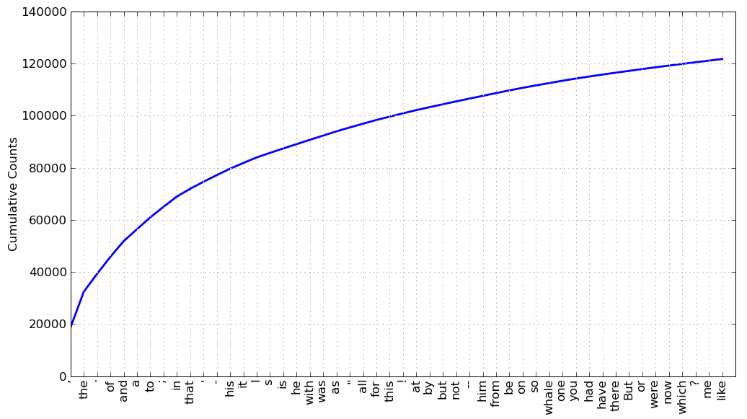
NLP
45
Token frequency
По X: частые токены. По Y: сумма их вхождений. Данные Moby Dick из NLTK Book.
Источник: NLTK Book, гл. 1
Notes:
Ориентир: 49–50 мин от начала лекции (1 мин). Темп можно адаптировать к группе.
По горизонтали перечислены наиболее частые токены, по вертикали показано суммарное число их вхождений. Каждая новая точка добавляет частоту следующего элемента. Крутой начальный рост означает, что небольшое число элементов занимает значительную часть текста. На рисунке присутствуют и слова, и пунктуация, поэтому результат зависит от выбранной tokenization.
Распределение в Moby Dick из NLTK Book. Это пример источника, а не статистика учебных отзывов.
Источник: https://www.nltk.org/book/ch01.html
Иллюстрация: https://www.nltk.org/images/fdist-moby.png

Slide 46
NLP
46
Zipf’s law
Условная частота
Условная частота
Если упорядочить слова по убыванию частоты, небольшая часть слов окажется очень частой, а многие слова будут редкими. Zipf’s law описывает приближённое убывание частоты с ростом ранга.
Для обработки текста это означает неравномерное распределение наблюдений: распространённые слова дают много примеров, а редкие требуют осторожной оценки. Кривая не определяет полезность слова для конкретной задачи.
График иллюстрирует условную зависимость «частота = 1000 / ранг». Это схема закономерности, а не измерение учебного корпуса.
Notes:
Ориентир: 50–51 мин от начала лекции (1 мин). Темп можно адаптировать к группе.
Если упорядочить слова по убыванию частоты, небольшая часть слов окажется очень частой, а многие слова будут редкими. Zipf’s law описывает приближённое убывание частоты с ростом ранга.
Для обработки текста это означает неравномерное распределение наблюдений: распространённые слова дают много примеров, а редкие требуют осторожной оценки. Кривая не определяет полезность слова для конкретной задачи.
График иллюстрирует условную зависимость «частота = 1000 / ранг». Это схема закономерности, а не измерение учебного корпуса.
Источник: https://scikit-learn.org/stable/modules/feature_extraction.html#text-feature-extraction
Источник: https://scikit-learn.org/stable/common_pitfalls.html

Slide 47
NLP
47
Word n-grams и character n-grams
Последовательности соседних элементов
N-gram содержит n последовательных элементов. Для фразы «товар не понравился» unigram features — отдельные слова; bigram features — «товар не» и «не понравился». Word n-grams сохраняют локальный порядок. Character n-grams описывают фрагменты написания и могут учитывать части слов, окончания и характерные сочетания символов.
Выбор длины и уровня
Увеличение длины позволяет учитывать более специфичные конструкции, но уменьшает число повторений каждой из них и расширяет пространство признаков. Bigrams могут сохранить связь отрицания с оценкой, однако не описывают весь контекст предложения. Диапазон длин выбирают на валидации, учитывая размер корпуса, изменчивость формулировок и вычислительные затраты.
Notes:
Ориентир: 51–52 мин от начала лекции (1 мин). Темп можно адаптировать к группе.
Последовательности соседних элементов
N-gram содержит n последовательных элементов. Для фразы «товар не понравился» unigram features служат отдельные слова, а bigram features являются «товар не» и «не понравился». Word n-grams сохраняют локальный порядок. Character n-grams описывают фрагменты написания и могут учитывать части слов, окончания и характерные сочетания символов.
Выбор длины и уровня
Увеличение длины позволяет учитывать более специфичные конструкции, но уменьшает число повторений каждой из них и расширяет пространство признаков. Bigrams могут сохранить связь отрицания с оценкой, однако не описывают весь контекст предложения. Диапазон длин выбирают на валидации, учитывая размер корпуса, изменчивость формулировок и вычислительные затраты.
Источник: https://scikit-learn.org/stable/modules/feature_extraction.html#text-feature-extraction
Источник: https://scikit-learn.org/stable/common_pitfalls.html

Slide 48
NLP
48
Примеры n-grams
Уровень анализа задаёт элементы последовательности, а n определяет число соседних элементов в каждом признаке.
Представление | Исходная запись | Полученные элементы
Word unigrams | товар не пришёл | товар · не · пришёл
Word bigrams | товар не пришёл | товар не · не пришёл
Character trigrams | товар | тов · ова · вар
Character 4-grams | товар | това · овар
Для character n-grams отдельно определяют обработку пробелов и границ слов. Схема показывает локальные фрагменты, которые могут стать столбцами матрицы признаков.
Notes:
Ориентир: 52–53 мин от начала лекции (1 мин). Темп можно адаптировать к группе.
Уровень анализа задаёт элементы последовательности, а n определяет число соседних элементов в каждом признаке.
Представление | Исходная запись | Полученные элементы
Word unigrams | товар не пришёл | товар · не · пришёл
Word bigrams | товар не пришёл | товар не · не пришёл
Character trigrams | товар | тов · ова · вар
Character 4-grams | товар | това · овар
Для character n-grams отдельно определяют обработку пробелов и границ слов. Схема показывает локальные фрагменты, которые могут стать столбцами матрицы признаков.
Учебный пример, составленный для лекции.
Источник терминологии: https://scikit-learn.org/stable/modules/feature_extraction.html

Slide 49
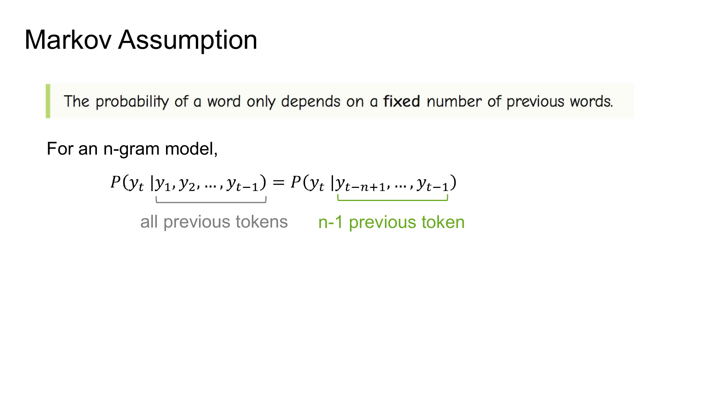
NLP
49
N-gram features и language modeling
N-gram language model ограничивает контекст предыдущими n − 1 tokens. N-gram features используются для описания документа.
Notes:
Ориентир: 53–54 мин от начала лекции (1 мин). Темп можно адаптировать к группе.
N-gram как feature описывает наличие или частоту последовательности в документе. N-gram language model решает другую задачу: оценивает следующий token по предыдущим n − 1 tokens. На исходном слайде показано, как Markov assumption ограничивает контекст. Одинаковая единица наблюдения может применяться в разных моделях, но постановки classification и language modeling не совпадают.
Оригинальный слайд 36 из lecture_lm.pdf. Различие feature и language model вводится обзорно.
Источник: https://github.com/yandexdataschool/nlp_course/blob/2026/week02_lm/lecture_lm.pdf
Иллюстрация: https://raw.githubusercontent.com/yandexdataschool/nlp_course/2026/week02_lm/lecture_lm.pdf
Источник: https://github.com/yandexdataschool/nlp_course/blob/2026/week02_lm/lecture_lm.pdf

Slide 50
NLP
50
Bag of Words
Каждому элементу словаря соответствует отдельный столбец. Документ получает числовой вектор, а значения показывают число вхождений выбранных слов.
Текст | товар | хороший | плохой
«товар хороший» | 1 | 1 | 0
«товар плохой» | 1 | 0 | 1
«хороший хороший товар» | 1 | 2 | 0
В этом примере порядок слов не сохраняется. Повторение «хороший» увеличивает счётчик, но само по себе не задаёт силу оценки. Для учёта локального порядка в словарь можно добавить n-grams.
Notes:
Ориентир: 54–55 мин от начала лекции (1 мин). Темп можно адаптировать к группе.
Каждому элементу словаря соответствует отдельный столбец. Документ получает числовой вектор, а значения показывают число вхождений выбранных слов.
В этом примере порядок слов не сохраняется. Повторение «хороший» увеличивает счётчик, но само по себе не задаёт силу оценки. Для учёта локального порядка в словарь можно добавить n-grams.
Источник: https://scikit-learn.org/stable/modules/feature_extraction.html#text-feature-extraction
Источник: https://scikit-learn.org/stable/common_pitfalls.html

Slide 51
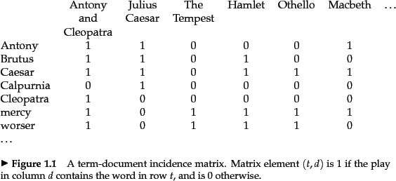
NLP
51
Term–document matrix
В учебном примере строки соответствуют терминам, столбцы соответствуют произведениям. Единица означает присутствие термина, ноль означает его отсутствие. Это бинарное представление: число повторений не учитывается. В библиотеках машинного обучения часто используют транспонированную ориентацию, где документам соответствуют строки, а признакам соответствуют столбцы.
Матрица из Introduction to Information Retrieval. Ориентацию осей необходимо проверять перед интерпретацией.
Источник: Manning, Raghavan, Schütze, Introduction to IR
Notes:
Ориентир: 55–56 мин от начала лекции (1 мин). Темп можно адаптировать к группе.
В учебном примере строки соответствуют терминам, столбцы соответствуют произведениям. Единица означает присутствие термина, ноль означает его отсутствие. Это бинарное представление: число повторений не учитывается. В библиотеках машинного обучения часто используют транспонированную ориентацию, где документам соответствуют строки, а признакам соответствуют столбцы.
Матрица из Introduction to Information Retrieval. Ориентацию осей необходимо проверять перед интерпретацией.
Источник: https://nlp.stanford.edu/IR-book/html/htmledition/an-example-information-retrieval-problem-1.html
Иллюстрация: https://nlp.stanford.edu/IR-book/html/htmledition/img38.png

Slide 52
NLP
52
Sparse representation
Условная матрица содержит четыре документа и пять выбранных слов. Значения показывают число вхождений.
Документ | товар | доставка | цена | экран | батарея
A | 1 | 0 | 0 | 0 | 0
B | 1 | 1 | 0 | 0 | 0
C | 0 | 0 | 1 | 1 | 0
D | 0 | 0 | 0 | 0 | 2
Из 20 ячеек только 6 ненулевые. Разреженный формат хранит ненулевые значения и их позиции, что особенно полезно при большом словаре.
Notes:
Ориентир: 56–57 мин от начала лекции (1 мин). Темп можно адаптировать к группе.
Условная матрица содержит четыре документа и пять выбранных слов. Значения показывают число вхождений.
Документ | товар | доставка | цена | экран | батарея
A | 1 | 0 | 0 | 0 | 0
B | 1 | 1 | 0 | 0 | 0
C | 0 | 0 | 1 | 1 | 0
D | 0 | 0 | 0 | 0 | 2
Из 20 ячеек только 6 ненулевые. Разреженный формат хранит ненулевые значения и их позиции, что особенно полезно при большом словаре.
Учебный пример, составленный для лекции.
Источник терминологии: https://scikit-learn.org/stable/modules/feature_extraction.html

Slide 53
NLP
53
TF-IDF
Term frequency и inverse document frequency
TF описывает, как часто term встречается в данном документе. IDF зависит от document frequency: сколько документов corpus содержат этот term. TF-IDF объединяет локальную частоту с распространённостью по коллекции. Координата получает больший вес, когда элемент характерен для документа и относительно редко встречается в других документах.
Интерпретация веса
TF-IDF — способ построить features, а не оценка смысла, истинности или тональности. Высокий вес может получить полезное слово, редкое имя или случайная опечатка. Конкретное значение зависит от определения TF, smoothing, log scaling и normalization. Vocabulary и IDF вычисляют на train; при обработке dev, test и новых текстов используют уже полученные параметры.
Notes:
Ориентир: 57–58.5 мин от начала лекции (1.5 мин). Темп можно адаптировать к группе.
Term frequency и inverse document frequency
TF описывает, как часто term встречается в данном документе. IDF зависит от document frequency: сколько документов corpus содержат этот term. TF-IDF объединяет локальную частоту с распространённостью по коллекции. Координата получает больший вес, когда элемент характерен для документа и относительно редко встречается в других документах.
Интерпретация веса
TF-IDF — способ построить features, а не оценка смысла, истинности или тональности. Высокий вес может получить полезное слово, редкое имя или случайная опечатка. Конкретное значение зависит от определения TF, smoothing, log scaling и normalization. Vocabulary и IDF вычисляют на train; при обработке dev, test и новых текстов используют уже полученные параметры.
Источник: https://scikit-learn.org/stable/modules/feature_extraction.html

Slide 54
NLP
54
TF-IDF: пример на небольшой коллекции
Учебная коллекция
Рассмотрим три документа: «доставка быстрая», «доставка дорогая» и «аккумулятор хороший». Слово «доставка» встречается в двух документах, а «аккумулятор» встречается в одном. Если частота каждого рассматриваемого слова внутри своего документа равна единице, различие их ненормированных весов определяется компонентой IDF и выбранным сглаживанием.
Что показывает сравнение
При стандартном убывании IDF с документной частотой более редкое слово «аккумулятор» получает больший коэффициент IDF. Это помогает отличить третий документ от остальных по лексике. Из примера нельзя заключить, что аккумулятор важнее доставки для пользователя. После нормировки сравнение отдельных чисел также зависит от остальных признаков каждого документа.
Notes:
Ориентир: 58.5–60 мин от начала лекции (1.5 мин). Темп можно адаптировать к группе.
Учебная коллекция
Рассмотрим три документа: «доставка быстрая», «доставка дорогая» и «аккумулятор хороший». Слово «доставка» встречается в двух документах, а «аккумулятор» встречается в одном. Если частота каждого рассматриваемого слова внутри своего документа равна единице, различие их ненормированных весов определяется компонентой IDF и выбранным сглаживанием.
Что показывает сравнение
При стандартном убывании IDF с документной частотой более редкое слово «аккумулятор» получает больший коэффициент IDF. Это помогает отличить третий документ от остальных по лексике. Из примера нельзя заключить, что аккумулятор важнее доставки для пользователя. После нормировки сравнение отдельных чисел также зависит от остальных признаков каждого документа.
Источник: https://scikit-learn.org/stable/modules/feature_extraction.html#text-feature-extraction
Источник: https://scikit-learn.org/stable/common_pitfalls.html

Slide 55
NLP
55
Document frequency и IDF
Условный корпус: «товар хороший», «товар плохой», «доставка быстрая». В нём три документа. Ниже показаны четыре выбранных термина.
Термин | Документов с термином | Сглаженный IDF
товар | 2 | 1,288
хороший | 1 | 1,693
плохой | 1 | 1,693
доставка | 1 | 1,693
Расчёт: IDF = 1 + ln((1 + N) / (1 + df)). Это коэффициент IDF до умножения на TF и нормировки вектора. Значения округлены до трёх знаков.
Notes:
Ориентир: 60–61 мин от начала лекции (1 мин). Темп можно адаптировать к группе.
Условный корпус: «товар хороший», «товар плохой», «доставка быстрая». В нём три документа. Ниже показаны четыре выбранных термина.
Термин | Документов с термином | Сглаженный IDF
товар | 2 | 1,288
хороший | 1 | 1,693
плохой | 1 | 1,693
доставка | 1 | 1,693
Расчёт: IDF = 1 + ln((1 + N) / (1 + df)). Это коэффициент IDF до умножения на TF и нормировки вектора. Значения округлены до трёх знаков.
Учебный пример, составленный для лекции.
Источник терминологии: https://scikit-learn.org/stable/modules/feature_extraction.html

Slide 56
NLP
56
Fit и transform
Оценка статистики по корпусу
При обучении векторизатора определяются словарь и необходимые статистики, например документные частоты. Для классификатора обучение означает подбор параметров связи между признаками и метками. Эти операции используют тренировочные данные. Их результат необходимо сохранить, чтобы новые документы попадали в то же пространство признаков и оценивались согласованно.
Обработка новых объектов
При применении готового преобразования проверочные тексты получают признаки в соответствии с сохранённым словарём. Для словарной модели ранее неизвестные элементы обычно не добавляют новые столбцы автоматически. Изменение словаря требует согласования с классификатором. Поэтому обучение преобразований и получение ответа для новых объектов рассматривают как разные этапы.
Notes:
Ориентир: 61–62 мин от начала лекции (1 мин). Темп можно адаптировать к группе.
Оценка статистики по корпусу
При обучении векторизатора определяются словарь и необходимые статистики, например документные частоты. Для классификатора обучение означает подбор параметров связи между признаками и метками. Эти операции используют тренировочные данные. Их результат необходимо сохранить, чтобы новые документы попадали в то же пространство признаков и оценивались согласованно.
Обработка новых объектов
При применении готового преобразования проверочные тексты получают признаки в соответствии с сохранённым словарём. Для словарной модели ранее неизвестные элементы обычно не добавляют новые столбцы автоматически. Изменение словаря требует согласования с классификатором. Поэтому обучение преобразований и получение ответа для новых объектов рассматривают как разные этапы.
Источник: https://scikit-learn.org/stable/modules/feature_extraction.html#text-feature-extraction
Источник: https://scikit-learn.org/stable/common_pitfalls.html

Slide 57
NLP
57
Ограничения lexical features
Смысловая близость и совпадение слов
Фразы «купить автомобиль» и «приобрести машину» близки по смыслу, но не имеют общих word unigrams. Лексические признаки непосредственно отражают присутствие элементов словаря. Их успешность зависит от того, насколько устойчиво нужные различия выражаются словами и локальными сочетаниями в доступном корпусе.
Контекст и перенос
Одинаковые слова могут входить в разные синтаксические конструкции или использоваться с иронией. N-grams учитывают часть локального порядка, но число возможных сочетаний быстро растёт. При изменении тематики появляется новая лексика. Эти ограничения объясняют интерес к другим представлениям текста, при этом TF-IDF остаётся полезной основой для измеримого сравнения.
Notes:
Ориентир: 62–63 мин от начала лекции (1 мин). Темп можно адаптировать к группе.
Смысловая близость и совпадение слов
Фразы «купить автомобиль» и «приобрести машину» близки по смыслу, но не имеют общих word unigrams. Лексические признаки непосредственно отражают присутствие элементов словаря. Их успешность зависит от того, насколько устойчиво нужные различия выражаются словами и локальными сочетаниями в доступном корпусе.
Контекст и перенос
Одинаковые слова могут входить в разные синтаксические конструкции или использоваться с иронией. N-grams учитывают часть локального порядка, но число возможных сочетаний быстро растёт. При изменении тематики появляется новая лексика. Эти ограничения объясняют интерес к другим представлениям текста, при этом TF-IDF остаётся полезной основой для измеримого сравнения.
Источник: https://scikit-learn.org/stable/modules/feature_extraction.html#text-feature-extraction
Источник: https://scikit-learn.org/stable/common_pitfalls.html

Slide 58
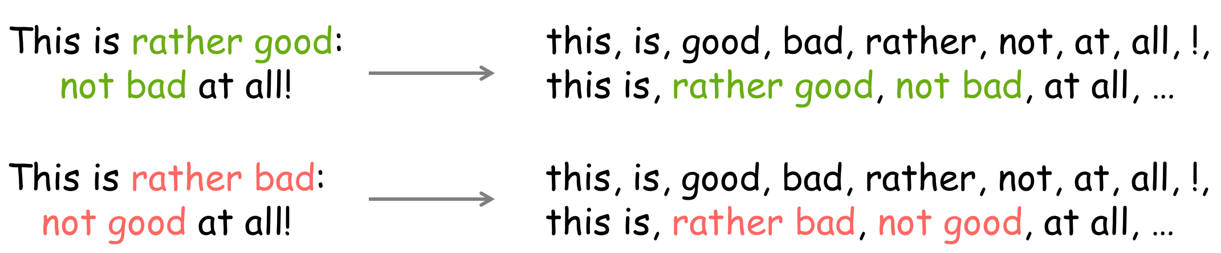
NLP
58
Feature engineering: n-grams
Фразы на рисунке содержат одинаковые unigram features, но выражают противоположные оценки. Word n-grams позволяют отдельно представить сочетания «rather good» и «not bad», отличив их от «rather bad» и «not good». Это частично сохраняет локальный порядок. Vocabulary растёт, поэтому n-gram range и ограничения document frequency выбирают по dev; добавление новых features не гарантирует улучшения для каждого corpus.
Notes:
Ориентир: 63–64 мин от начала лекции (1 мин). Темп можно адаптировать к группе.
Фразы на рисунке содержат одинаковые unigram features, но выражают противоположные оценки. Word n-grams позволяют отдельно представить сочетания «rather good» и «not bad», отличив их от «rather bad» и «not good». Это частично сохраняет локальный порядок. Vocabulary растёт, поэтому n-gram range и ограничения document frequency выбирают по dev; добавление новых features не гарантирует улучшения для каждого corpus.
Источник: https://lena-voita.github.io/nlp_course/text_classification.html
Иллюстрация: https://lena-voita.github.io/resources/lectures/text_clf/research/bayes_add_ngrams-min.png
Источник: https://lena-voita.github.io/nlp_course/text_classification.html

Slide 59
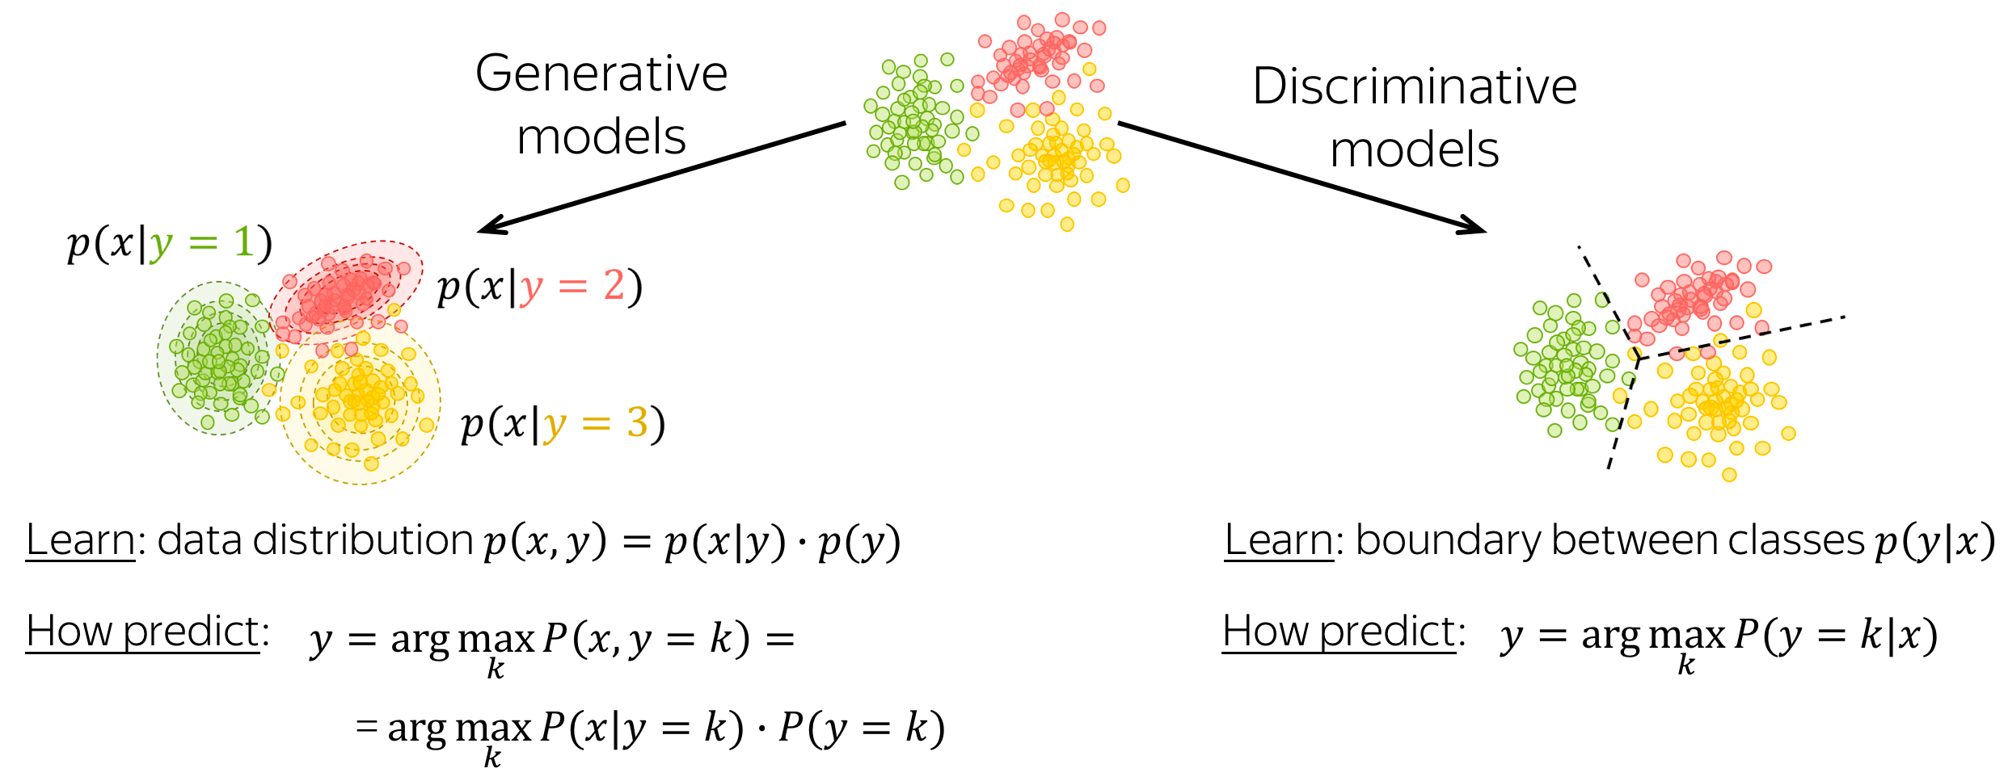
NLP
59
Generative и discriminative models
Generative model описывает p(x, y). Discriminative model оценивает p(y | x) или строит decision boundary.
Notes:
Ориентир: 64–65 мин от начала лекции (1 мин). Темп можно адаптировать к группе.
Generative model описывает, как связаны вход и класс: p(x, y) = p(x | y)p(y). Naive Bayes использует эту структуру для classification. Discriminative model непосредственно связывает вход с ответом: оценивает p(y | x) или строит decision boundary. Logistic Regression и SVM относятся к этой группе. Термин generative здесь описывает способ моделирования, а не обязательно генерацию текста пользователю.
Источник: https://lena-voita.github.io/nlp_course/text_classification.html
Иллюстрация: https://lena-voita.github.io/resources/lectures/text_clf/general/generative_discriminative-min.png
Источник: https://lena-voita.github.io/nlp_course/text_classification.html

Slide 60
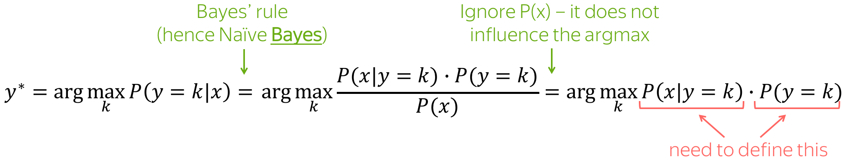
NLP
60
Naive Bayes
Naive Bayes выбирает класс, который лучше объясняет наблюдаемые features с учётом prior. После появления текста оценивается posterior. Ключевое допущение — conditional independence features при фиксированном классе. Для Multinomial Naive Bayes используются counts и class-specific частоты. Это простое приближение: слова в языке зависимы, поэтому модель удобна как baseline, но не описывает всю структуру высказывания.
Notes:
Ориентир: 65–65.5 мин от начала лекции (0.5 мин). Темп можно адаптировать к группе.
Naive Bayes выбирает класс, который лучше объясняет наблюдаемые features с учётом prior. После появления текста оценивается posterior. Ключевое допущение — conditional independence features при фиксированном классе. Для Multinomial Naive Bayes используются counts и class-specific частоты. Это простое приближение: слова в языке зависимы, поэтому модель удобна как baseline, но не описывает всю структуру высказывания.
Источник: https://lena-voita.github.io/nlp_course/text_classification.html
Иллюстрация: https://lena-voita.github.io/resources/lectures/text_clf/bayes/main_equation-min.png
Источник: https://lena-voita.github.io/nlp_course/text_classification.html

Slide 61
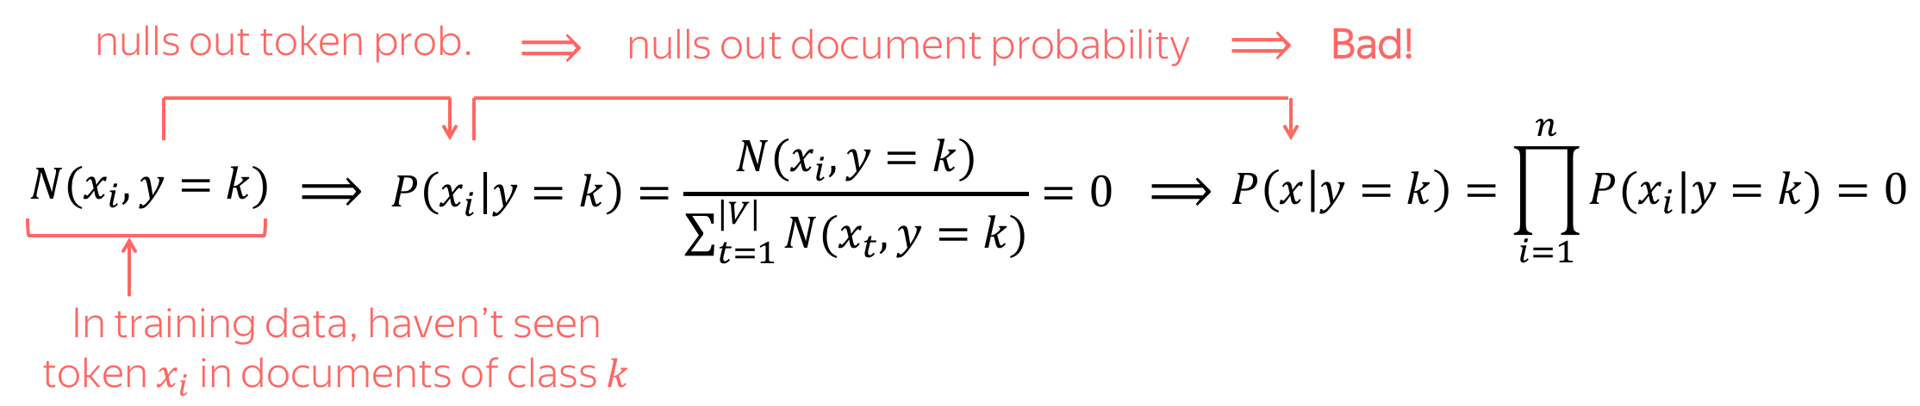
NLP
61
Naive Bayes: smoothing
Если слово из vocabulary ни разу не встречалось в документах одного класса, несглаженная оценка его вероятности равна нулю. В произведении такая оценка обнуляет вклад всего документа. Additive smoothing добавляет небольшую положительную величину к counts до normalization. Это позволяет не считать отсутствие наблюдения доказательством невозможности. В sklearn силу smoothing задаёт alpha; значение выбирают на train/dev.
Notes:
Ориентир: 65.5–66 мин от начала лекции (0.5 мин). Темп можно адаптировать к группе.
Если слово из vocabulary ни разу не встречалось в документах одного класса, несглаженная оценка его вероятности равна нулю. В произведении такая оценка обнуляет вклад всего документа. Additive smoothing добавляет небольшую положительную величину к counts до normalization. Это позволяет не считать отсутствие наблюдения доказательством невозможности. В sklearn силу smoothing задаёт alpha; значение выбирают на train/dev.
Источник: https://lena-voita.github.io/nlp_course/text_classification.html
Источник: https://scikit-learn.org/stable/modules/naive_bayes.html
Иллюстрация: https://lena-voita.github.io/resources/lectures/text_clf/bayes/need_smoothing-min.png
Источник: https://lena-voita.github.io/nlp_course/text_classification.html

Slide 62
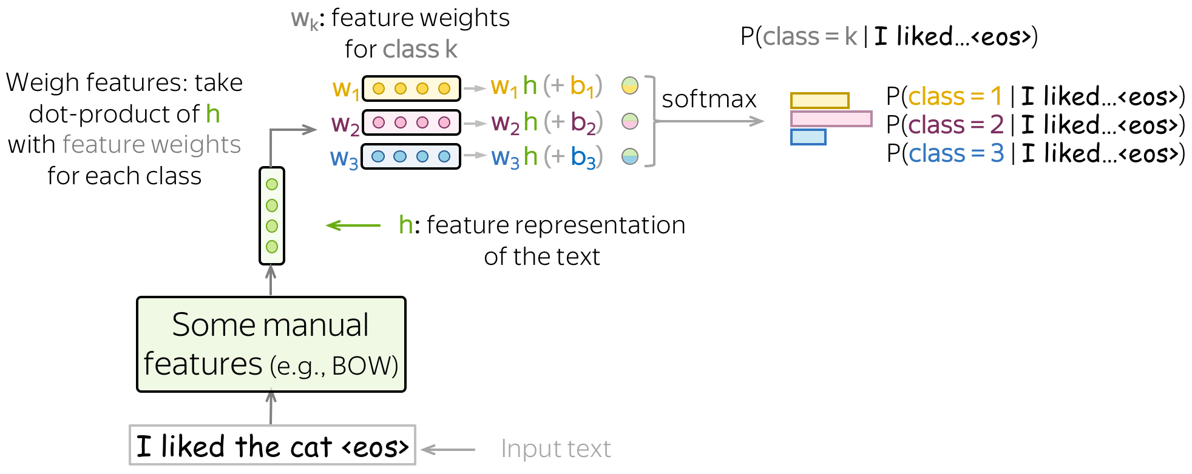
NLP
62
MaxEnt / Logistic Regression
Features h взвешиваются отдельно для каждого класса. Softmax преобразует scores в class probabilities.
Notes:
Ориентир: 66–67 мин от начала лекции (1 мин). Темп можно адаптировать к группе.
MaxEnt / Logistic Regression использует взвешенную сумму features. Для каждого класса параметры задают вклад отдельных координат и bias; softmax преобразует scores в распределение вероятностей. В binary classification используется sigmoid. Параметры обучаются по размеченным примерам; conditional independence features не предполагается. Для первой практики достаточно связки TF-IDF и Logistic Regression через sklearn.
Источник: https://lena-voita.github.io/nlp_course/text_classification.html
Источник: https://scikit-learn.org/stable/modules/linear_model.html#logistic-regression
Иллюстрация: https://lena-voita.github.io/resources/lectures/text_clf/maxent/idea-min.png
Источник: https://lena-voita.github.io/nlp_course/text_classification.html

Slide 63
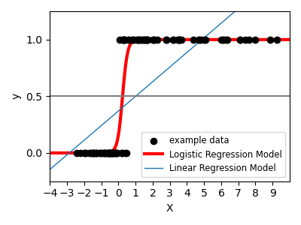
NLP
63
Sigmoid и decision threshold
Красная кривая преобразует значение линейной оценки в число между нулём и единицей. Порог определяет, когда система выбирает положительный класс. Чёрные точки показывают метки искусственных примеров.
График иллюстрирует форму зависимости на одном признаке. В текстовой модели линейная оценка обычно объединяет множество словных или символьных признаков.
Учебный пример scikit-learn 1.6. Вероятностная оценка модели не является гарантией правильности конкретного ответа.
Источник: Документация scikit-learn 1.6, учебный пример
Notes:
Ориентир: 67–67.5 мин от начала лекции (0.5 мин). Темп можно адаптировать к группе.
Красная кривая преобразует значение линейной оценки в число между нулём и единицей. Порог определяет, когда система выбирает положительный класс. Чёрные точки показывают метки искусственных примеров.
График иллюстрирует форму зависимости на одном признаке. В текстовой модели линейная оценка обычно объединяет множество словных или символьных признаков.
Учебный пример scikit-learn 1.6. Вероятностная оценка модели не является гарантией правильности конкретного ответа.
Источник: https://scikit-learn.org/1.6/auto_examples/linear_model/plot_logistic.html
Иллюстрация: https://scikit-learn.org/1.6/_images/sphx_glr_plot_logistic_001.png

Slide 64
NLP
64
Classical classifiers: сравнение
Classifiers получают одинаковый feature representation, но используют разные предположения и способы обучения.
Метод | Принцип | Практическая роль
Naive Bayes | Частоты и conditional independence | Быстрый count-based baseline
Logistic Regression | Линейные scores и class probabilities | TF-IDF baseline на семинаре
Linear SVM | Decision boundary с margin | Альтернатива для sparse features
Linear SVM используют как альтернативу другим линейным classifiers для sparse features. Сравнение моделей проводят на одном split и с одинаковыми metrics.
Notes:
Ориентир: 67.5–68.5 мин от начала лекции (1 мин). Темп можно адаптировать к группе.
Classifiers получают одинаковый feature representation, но используют разные предположения и способы обучения.
Метод | Принцип | Практическая роль
Naive Bayes | Частоты и conditional independence | Быстрый count-based baseline
Logistic Regression | Линейные scores и class probabilities | TF-IDF baseline на семинаре
Linear SVM | Decision boundary с margin | Альтернатива для sparse features
Linear SVM используют как альтернативу другим линейным classifiers для sparse features. Сравнение моделей проводят на одном split и с одинаковыми metrics.
Источник: https://lena-voita.github.io/nlp_course/text_classification.html
Источник: https://scikit-learn.org/stable/modules/svm.html

Slide 65
NLP
65
Text classification pipeline
Формирование решения
Для базовой системы сначала определяют метки и разделяют исходные документы. По тренировочным текстам формируют словарь, оценивают IDF и получают матрицу признаков. Затем классификатор связывает эти признаки с известными метками. Сохранённое решение включает не только веса классификатора, но и правила преобразования текста, словарь и статистики.
Получение предсказания
Новый документ обрабатывают тем же способом и представляют в исходном пространстве признаков. Классификатор вычисляет оценки классов, после чего применяется правило выбора ответа. Изменение словаря или нормализации без согласования с обученной моделью нарушает этот процесс. Ошибки разбирают по этапам, отделяя проблемы данных, признаков и самого алгоритма.
Notes:
Ориентир: 68.5–69 мин от начала лекции (0.5 мин). Темп можно адаптировать к группе.
Формирование решения
Для базовой системы сначала определяют метки и разделяют исходные документы. По тренировочным текстам формируют словарь, оценивают IDF и получают матрицу признаков. Затем классификатор связывает эти признаки с известными метками. Сохранённое решение включает не только веса классификатора, но и правила преобразования текста, словарь и статистики.
Получение предсказания
Новый документ обрабатывают тем же способом и представляют в исходном пространстве признаков. Классификатор вычисляет оценки классов, после чего применяется правило выбора ответа. Изменение словаря или нормализации без согласования с обученной моделью нарушает этот процесс. Ошибки разбирают по этапам, отделяя проблемы данных, признаков и самого алгоритма.
Источник: https://scikit-learn.org/stable/modules/linear_model.html#logistic-regression
Источник: https://scikit-learn.org/stable/modules/naive_bayes.html#multinomial-naive-bayes

Slide 66
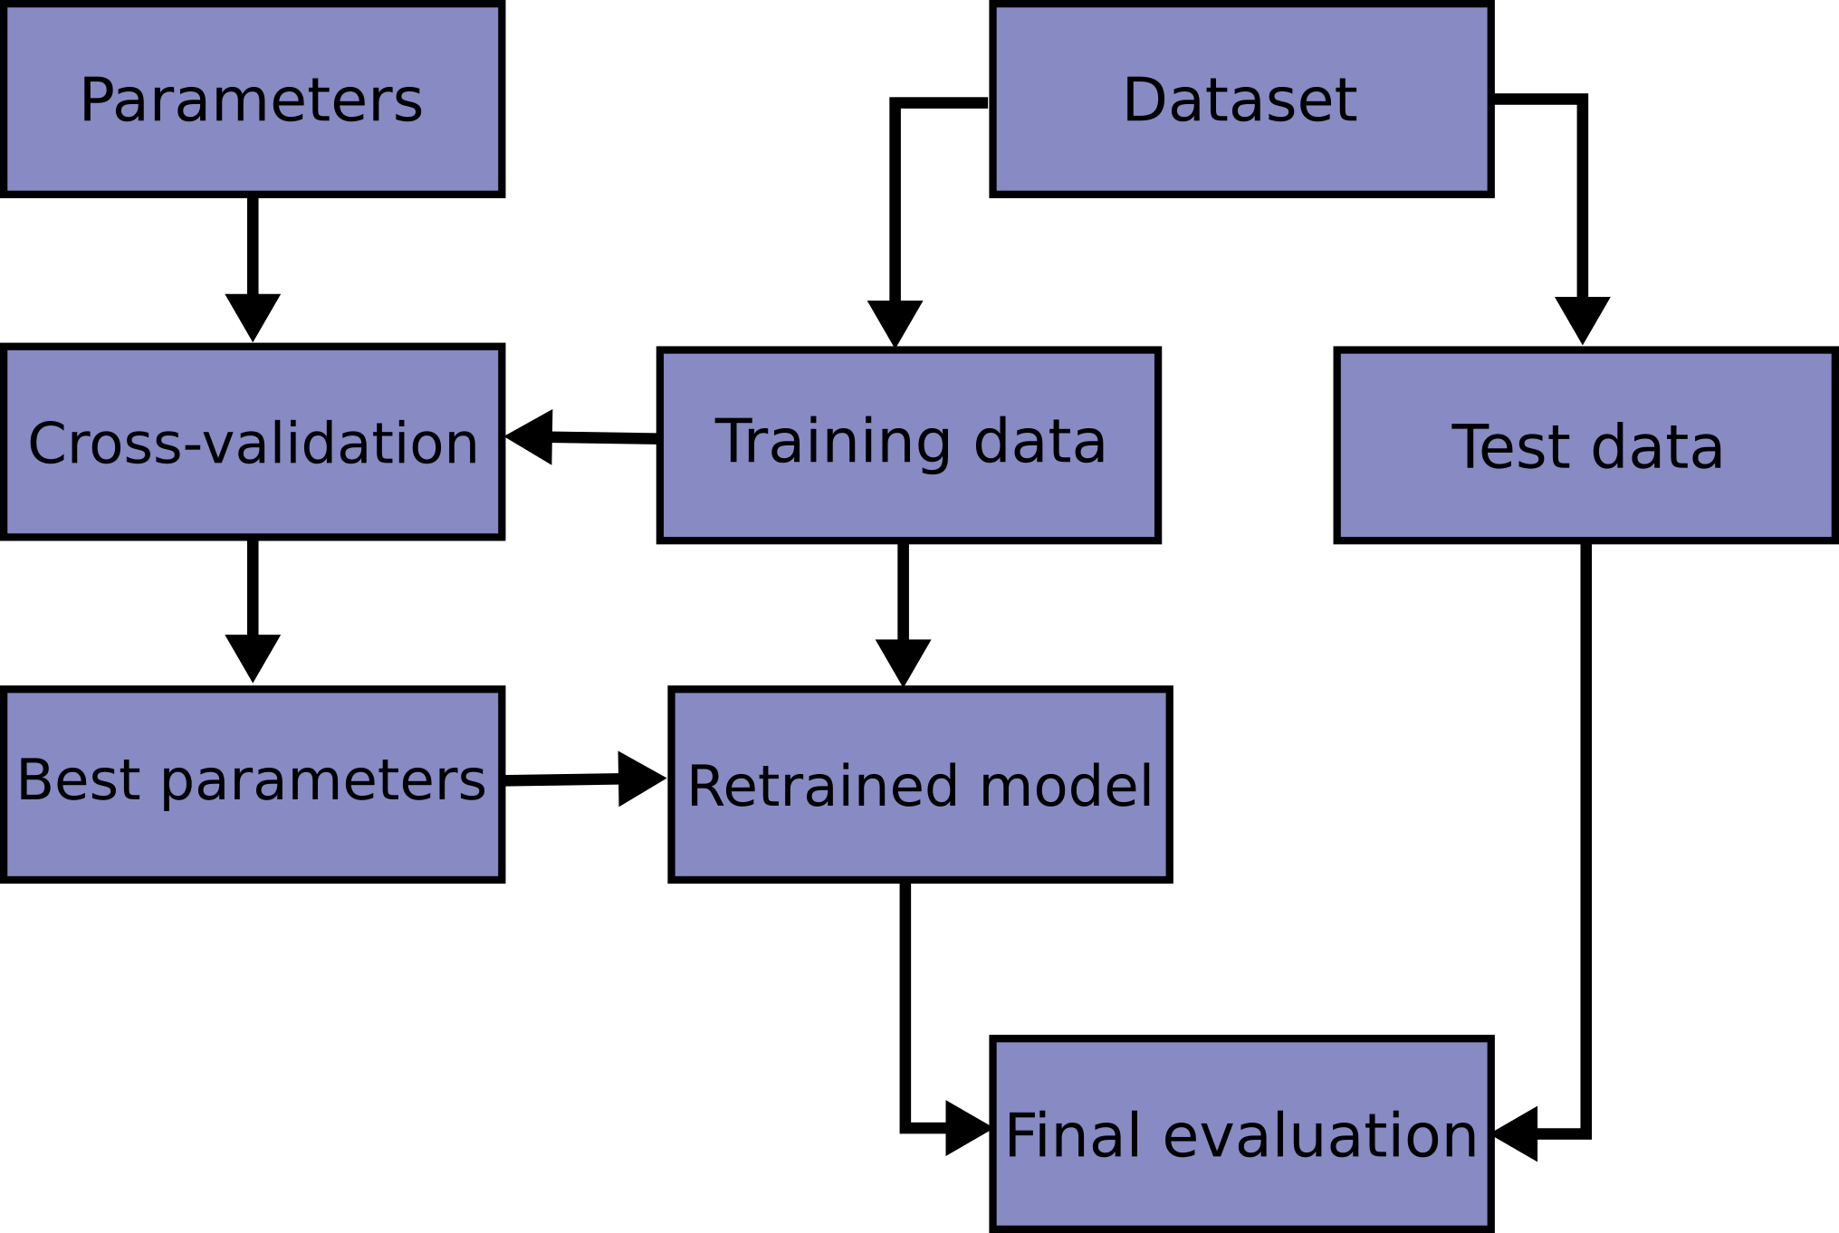
NLP
66
Cross-validation и model selection
Сначала из исходного набора выделяют итоговый тест. На оставшихся данных сравнивают настройки с помощью cross-validation. Затем выбранную конфигурацию обучают на тренировочных данных и оценивают на сохранённом тесте.
Тест не должен управлять выбором настроек. Иначе измеренное качество отражает в том числе подстройку к этой выборке.
Схема из документации scikit-learn. Обучаемую векторизацию включают внутрь каждого разбиения cross-validation.
Источник: Документация scikit-learn
Notes:
Ориентир: 69–70 мин от начала лекции (1 мин). Темп можно адаптировать к группе.
Сначала из исходного набора выделяют итоговый тест. На оставшихся данных сравнивают настройки с помощью cross-validation. Затем выбранную конфигурацию обучают на тренировочных данных и оценивают на сохранённом тесте.
Тест не должен управлять выбором настроек. Иначе измеренное качество отражает в том числе подстройку к этой выборке.
Схема из документации scikit-learn. Обучаемую векторизацию включают внутрь каждого разбиения cross-validation.
Источник: https://scikit-learn.org/stable/modules/cross_validation.html
Иллюстрация: https://scikit-learn.org/stable/_images/grid_search_workflow.png

Slide 67
NLP
67
Data leakage
Связь этапов
Конвейер объединяет подготовку признаков и конечную модель в согласованную последовательность. Сначала выделяют тренировочные и проверочные объекты. Затем статистики преобразований и параметры классификатора оценивают только по тренировочной части. Новые тексты проходят те же преобразования с уже сохранёнными настройками и получают предсказания модели.
Границы защиты
При cross-validation все обучаемые преобразования должны заново оцениваться внутри каждой тренировочной части. Это предотвращает использование статистики проверочных объектов. Однако сам конвейер не устраняет дубликаты, связи между авторами или ошибки временного разбиения. Эти источники утечки требуют отдельного контроля на уровне подготовки данных.
Notes:
Ориентир: 70–71 мин от начала лекции (1 мин). Темп можно адаптировать к группе.
Связь этапов
Конвейер объединяет подготовку признаков и конечную модель в согласованную последовательность. Сначала выделяют тренировочные и проверочные объекты. Затем статистики преобразований и параметры классификатора оценивают только по тренировочной части. Новые тексты проходят те же преобразования с уже сохранёнными настройками и получают предсказания модели.
Границы защиты
При cross-validation все обучаемые преобразования должны заново оцениваться внутри каждой тренировочной части. Это предотвращает использование статистики проверочных объектов. Однако сам конвейер не устраняет дубликаты, связи между авторами или ошибки временного разбиения. Эти источники утечки требуют отдельного контроля на уровне подготовки данных.
Источник: https://scikit-learn.org/stable/modules/feature_extraction.html#text-feature-extraction
Источник: https://scikit-learn.org/stable/common_pitfalls.html

Slide 68
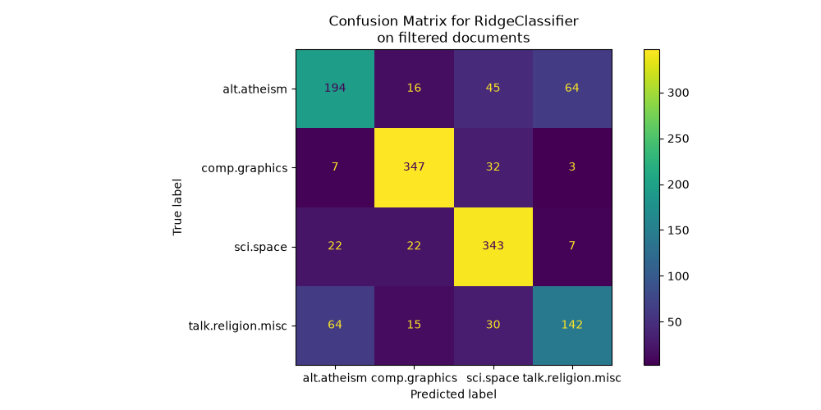
NLP
68
Confusion matrix и evaluation
Строки матрицы соответствуют истинным классам, столбцы соответствуют предсказаниям. Диагональ содержит правильные ответы, остальные ячейки показывают ошибки.
Accuracy показывает долю верных меток. Precision измеряет точность ответов класса, recall описывает полноту его обнаружения. F1 является гармоническим средним precision и recall. Macro-F1 усредняет F1 классов с равными весами.
RidgeClassifier, 20 Newsgroups. Результат примера авторов документации, не нашего эксперимента.
Источник: Пример из документации scikit-learn
Notes:
Ориентир: 71–72 мин от начала лекции (1 мин). Темп можно адаптировать к группе.
Доля правильных ответов и ошибки классов
Accuracy показывает долю объектов с верной меткой. При неравных размерах классов высокое значение может скрывать плохое распознавание редкого класса. Precision описывает долю верных ответов среди объектов, отнесённых к выбранному классу. Recall показывает, какую долю реальных объектов этого класса удалось обнаружить. Эти характеристики отвечают на разные вопросы.
Обобщение результатов
F1 объединяет precision и recall гармоническим средним. Macro-F1 усредняет F1 классов с равными весами, поэтому результаты небольшого класса также влияют на оценку. Матрица ошибок показывает направления путаницы между классами. Метрики дополняют разбором конкретных текстов, а при сравнении моделей используют одинаковые проверочные объекты и правила подсчёта.
Источник: https://scikit-learn.org/stable/modules/model_evaluation.html
Источник: https://scikit-learn.org/stable/auto_examples/text/plot_document_classification_20newsgroups.html
Иллюстрация: https://scikit-learn.org/stable/_images/sphx_glr_plot_document_classification_20newsgroups_003.png
RidgeClassifier, 20 Newsgroups. Результат примера авторов документации, не нашего эксперимента.

Slide 69
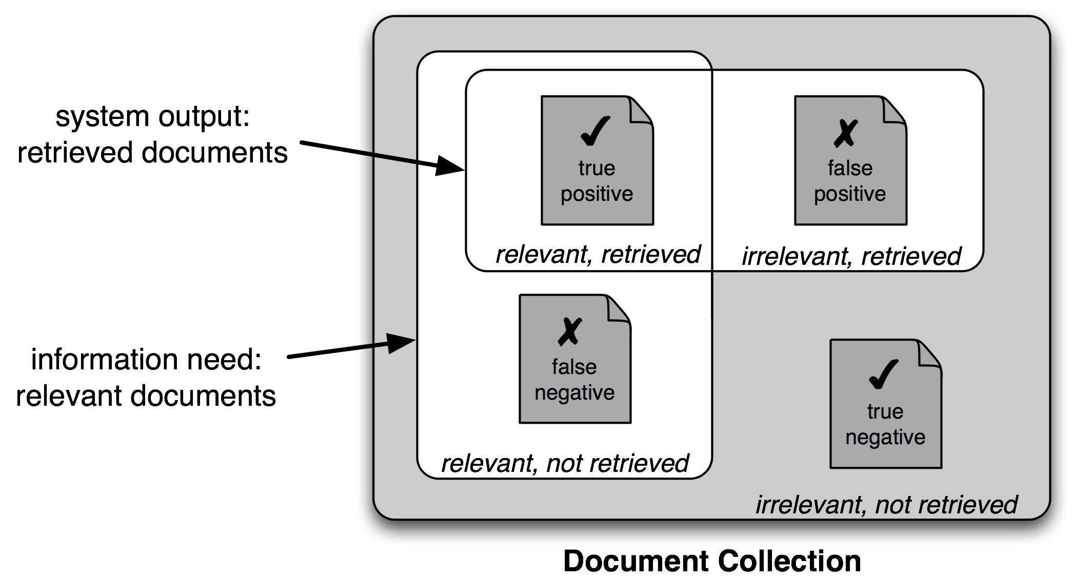
NLP
69
Precision и recall
True positive соответствует найденному объекту нужного класса. False positive является лишним срабатыванием, а false negative является пропуском нужного объекта. True negative соответствует правильному отклонению.
Precision оценивает долю верных среди выбранных объектов. Recall оценивает, какую долю всех нужных объектов система нашла.
Иллюстрация NLTK Book для поиска. Та же схема применяется к бинарной классификации при заданном положительном классе.
Источник: NLTK Book, гл. 6
Notes:
Ориентир: 72–72.5 мин от начала лекции (0.5 мин). Темп можно адаптировать к группе.
True positive соответствует найденному объекту нужного класса. False positive является лишним срабатыванием, а false negative является пропуском нужного объекта. True negative соответствует правильному отклонению.
Precision оценивает долю верных среди выбранных объектов. Recall оценивает, какую долю всех нужных объектов система нашла.
Иллюстрация NLTK Book для поиска. Та же схема применяется к бинарной классификации при заданном положительном классе.
Источник: https://www.nltk.org/book/ch06.html
Иллюстрация: https://www.nltk.org/images/precision-recall.png

Slide 70
NLP
70
Class imbalance и macro-F1
В условной выборке 90 нейтральных отзывов и 10 жалоб. Система всегда предсказывает нейтральный класс.
Истинный класс | Предсказано: нейтральный | Предсказано: жалоба
Нейтральный | 90 | 0
Жалоба | 10 | 0
Accuracy равна 90%, но recall класса «жалоба» равен 0%. F1 нейтрального класса ≈ 0,947, F1 класса «жалоба» = 0; macro-F1 ≈ 0,474. Равный вес классов в macro-F1 позволяет заметить провал на редком классе.
Notes:
Ориентир: 72.5–73 мин от начала лекции (0.5 мин). Темп можно адаптировать к группе.
В условной выборке 90 нейтральных отзывов и 10 жалоб. Система всегда предсказывает нейтральный класс.
Истинный класс | Предсказано: нейтральный | Предсказано: жалоба
Нейтральный | 90 | 0
Жалоба | 10 | 0
Accuracy равна 90%, но recall класса «жалоба» равен 0%. Поэтому среднюю долю правильных ответов необходимо дополнять показателями по классам и анализом ошибок.
Учебный пример, составленный для лекции.
Источник терминологии: https://scikit-learn.org/stable/modules/feature_extraction.html

Slide 71
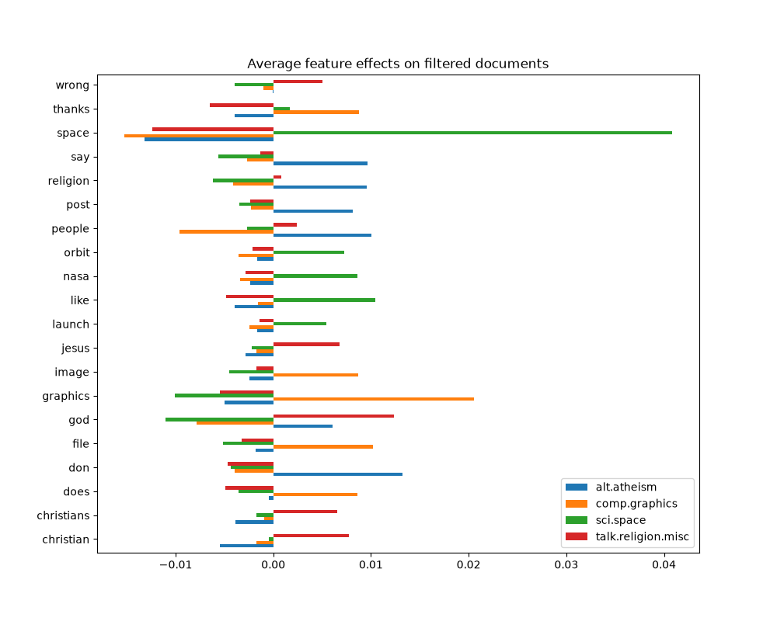
NLP
71
Analysis and interpretability
На рисунке показаны average feature effects: коэффициенты RidgeClassifier умножены на средние значения features на train. Знак показывает направление вклада в score класса. Например, слово space связано с темой sci.space. Это результат примера scikit-learn на 20 Newsgroups. Большой вклад не доказывает причинную связь: модель может использовать шаблоны и особенности dataset. Поэтому интерпретацию дополняют анализом ошибочных примеров.
Источник: Документация scikit-learn, 20 Newsgroups
Notes:
Ориентир: 73–74 мин от начала лекции (1 мин). Темп можно адаптировать к группе.
На рисунке показаны average feature effects: коэффициенты RidgeClassifier умножены на средние значения features на train. Знак показывает направление вклада в score класса. Например, слово space связано с темой sci.space. Это результат примера scikit-learn на 20 Newsgroups. Большой вклад не доказывает причинную связь: модель может использовать шаблоны и особенности dataset. Поэтому интерпретацию дополняют анализом ошибочных примеров.
Источник: https://scikit-learn.org/stable/auto_examples/text/plot_document_classification_20newsgroups.html
Иллюстрация: https://scikit-learn.org/stable/_images/sphx_glr_plot_document_classification_20newsgroups_004.png
Источник: https://scikit-learn.org/stable/auto_examples/text/plot_document_classification_20newsgroups.html

Slide 72
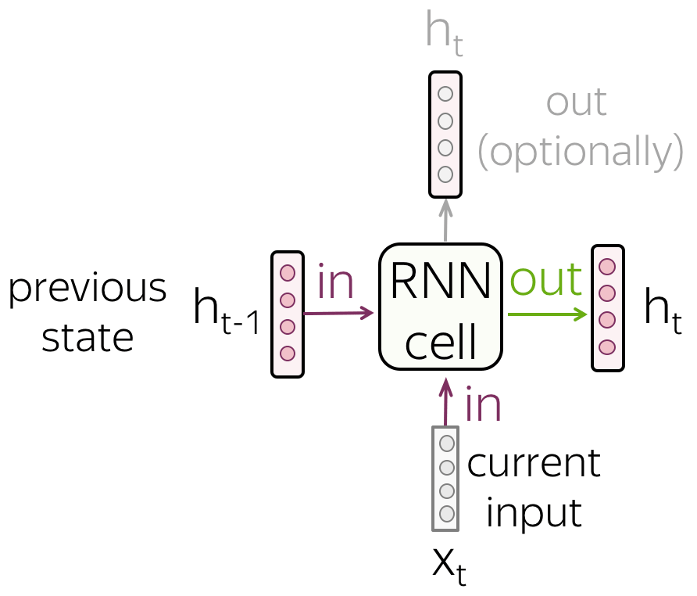
NLP
72
Recurrent Neural Networks
Recurrent Neural Network обрабатывает последовательность по шагам. На каждом шаге получает текущий input xₜ и предыдущий hidden state hₜ₋₁, после чего вычисляет новое hₜ. Hidden state сохраняет информацию, доступную для следующих шагов. Одна и та же операция и её параметры применяются к разным позициям. Такая организация учитывает порядок tokens и позволяет обрабатывать последовательности разной длины.
Notes:
Ориентир: 74–75 мин от начала лекции (1 мин). Темп можно адаптировать к группе.
Recurrent Neural Network обрабатывает последовательность по шагам. На каждом шаге получает текущий input xₜ и предыдущий hidden state hₜ₋₁, после чего вычисляет новое hₜ. Hidden state сохраняет информацию, доступную для следующих шагов. Одна и та же операция и её параметры применяются к разным позициям. Такая организация учитывает порядок tokens и позволяет обрабатывать последовательности разной длины.
Text Classification, оригинальные слайды 169–171. Объяснение без вывода уравнений RNN cell.
Источник: https://lena-voita.github.io/nlp_course/text_classification.html
Иллюстрация: https://lena-voita.github.io/resources/lectures/text_clf/neural/rnn/general_cell-min.png
Источник: https://lena-voita.github.io/nlp_course/text_classification.html

Slide 73
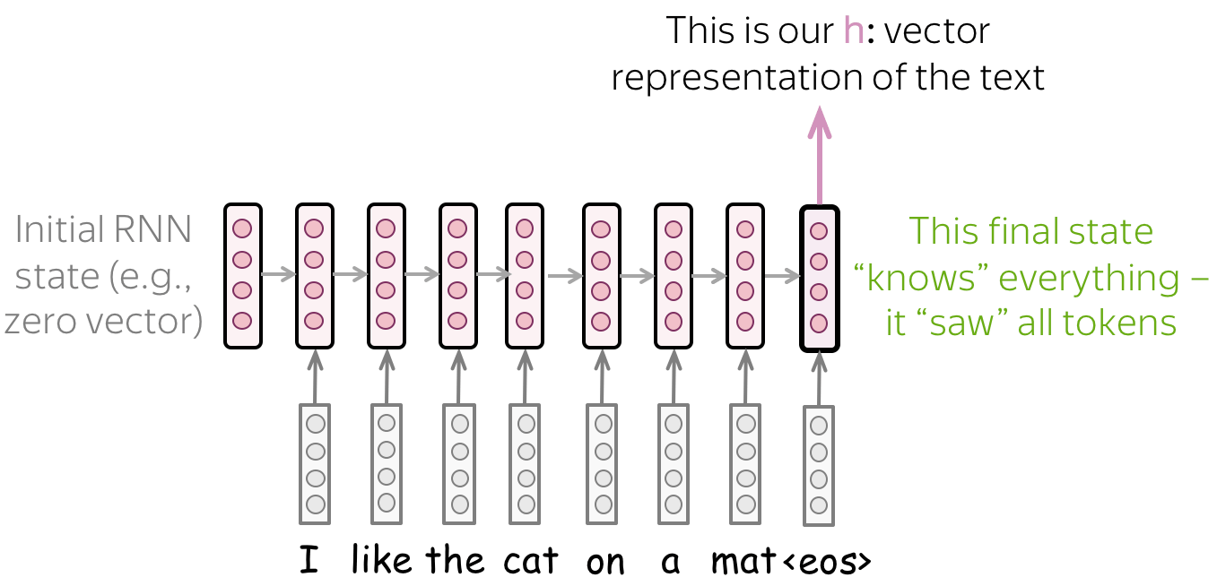
NLP
73
RNN для text classification
Для text classification каждому token соответствует embedding. RNN читает последовательность; её последний hidden state можно использовать как representation всего текста. Затем classifier предсказывает class label. На схеме состояния связаны во времени, а параметры перехода общие для всех шагов. При работе с batch необходимо учитывать реальные длины: padding не должен случайно подменять содержательный последний state.
Notes:
Ориентир: 75–76 мин от начала лекции (1 мин). Темп можно адаптировать к группе.
Для text classification каждому token соответствует embedding. RNN читает последовательность; её последний hidden state можно использовать как representation всего текста. Затем classifier предсказывает class label. На схеме состояния связаны во времени, а параметры перехода общие для всех шагов. При работе с batch необходимо учитывать реальные длины: padding не должен случайно подменять содержательный последний state.
Text Classification, оригинальный слайд 173.
Источник: https://lena-voita.github.io/nlp_course/text_classification.html
Иллюстрация: https://lena-voita.github.io/resources/lectures/text_clf/neural/rnn/rnn_final_state-min.png
Источник: https://lena-voita.github.io/nlp_course/text_classification.html

Slide 74
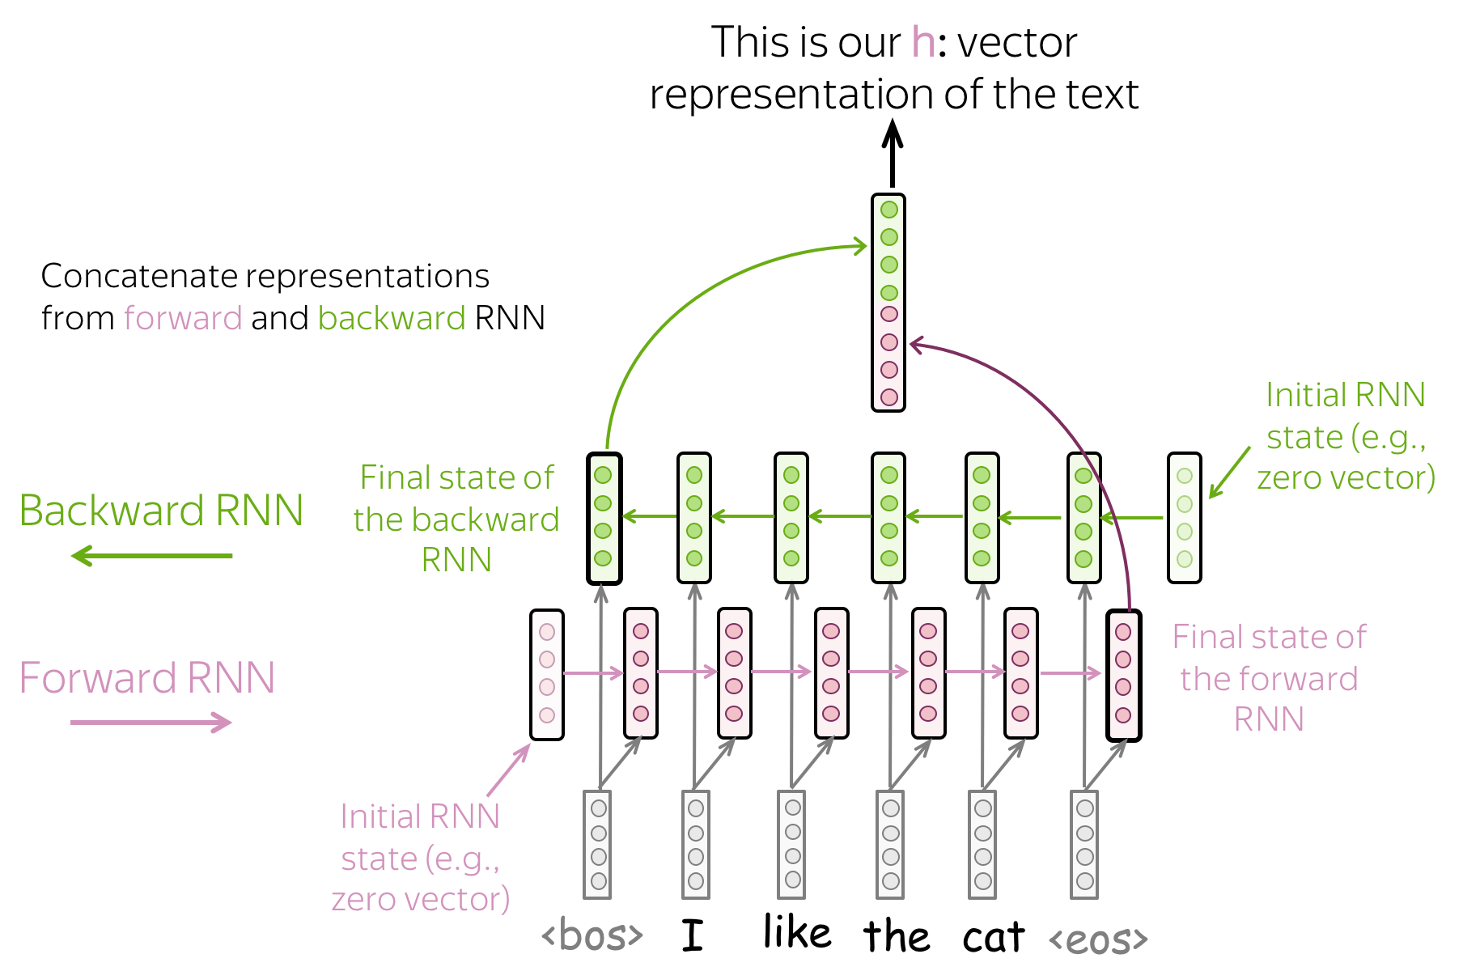
NLP
74
Bidirectional RNN
Bidirectional RNN использует два направления чтения: от начала к концу и от конца к началу. Их representations объединяются, чтобы учитывать контекст с обеих сторон. Это применимо, когда весь входной текст уже доступен, например при classification или sequence labeling. При autoregressive generation будущие tokens неизвестны, поэтому обратное чтение целевой последовательности использовать нельзя.
Notes:
Ориентир: 76–77 мин от начала лекции (1 мин). Темп можно адаптировать к группе.
Bidirectional RNN использует два направления чтения: от начала к концу и от конца к началу. Их representations объединяются, чтобы учитывать контекст с обеих сторон. Это применимо, когда весь входной текст уже доступен, например при classification или sequence labeling. При autoregressive generation будущие tokens неизвестны, поэтому обратное чтение целевой последовательности использовать нельзя.
Text Classification, оригинальный слайд 175.
Источник: https://lena-voita.github.io/nlp_course/text_classification.html
Иллюстрация: https://lena-voita.github.io/resources/lectures/text_clf/neural/rnn/bidirectional-min.png
Источник: https://lena-voita.github.io/nlp_course/text_classification.html

Slide 75
NLP
75
RNN: long-range dependencies
Long-range dependencies
Информация о ранних tokens должна пройти через последовательность hidden states. При обучении vanilla RNN сигнал может ослабевать или нестабильно возрастать; это связано с vanishing и exploding gradients. В результате связь между удалёнными частями текста бывает трудно выучить. Само наличие hidden state не гарантирует, что модель сохраняет все важные детали.
Последовательность вычислений
В стандартной RNN следующий state зависит от предыдущего, поэтому позиции внутри последовательности нельзя обработать полностью независимо. Это ограничивает parallelization и усложняет работу с длинным контекстом. В classification с последним state информация о документе дополнительно проходит через представление фиксированного размера. Ограничения мотивировали gated RNN и механизмы attention.
Notes:
Ориентир: 77–78 мин от начала лекции (1 мин). Темп можно адаптировать к группе.
Long-range dependencies
Информация о ранних tokens должна пройти через последовательность hidden states. При обучении vanilla RNN сигнал может ослабевать или нестабильно возрастать; это связано с vanishing и exploding gradients. В результате связь между удалёнными частями текста бывает трудно выучить. Само наличие hidden state не гарантирует, что модель сохраняет все важные детали.
Последовательность вычислений
В стандартной RNN следующий state зависит от предыдущего, поэтому позиции внутри последовательности нельзя обработать полностью независимо. Это ограничивает parallelization и усложняет работу с длинным контекстом. В classification с последним state информация о документе дополнительно проходит через представление фиксированного размера. Ограничения мотивировали gated RNN и механизмы attention.
Источник: https://lena-voita.github.io/nlp_course/text_classification.html
Источник: https://lena-voita.github.io/nlp_course/language_modeling.html

Slide 76
NLP
76
LSTM и GRU
Gated RNN
LSTM и GRU — варианты RNN, в которых gates регулируют обновление state и сохранение информации. LSTM дополнительно выделяет cell state; GRU использует другую, более компактную схему обновления. На этом этапе достаточно понимать назначение gates: модель учится, какую информацию продолжать хранить, а какую заменять новым входом.
Назначение и ограничения
Такие модели применялись в text classification, sequence labeling и language modeling. Gates облегчают обучение зависимостей на расстоянии, но не устраняют последовательный характер обработки и не обеспечивают неограниченную память. Выбор конкретной cell и её формулы не входят в задачи первого занятия; важно отличать семейство RNN от конкретных вариантов LSTM и GRU.
Notes:
Ориентир: 78–79 мин от начала лекции (1 мин). Темп можно адаптировать к группе.
Gated RNN
LSTM и GRU — варианты RNN, в которых gates регулируют обновление state и сохранение информации. LSTM дополнительно выделяет cell state; GRU использует другую, более компактную схему обновления. На этом этапе достаточно понимать назначение gates: модель учится, какую информацию продолжать хранить, а какую заменять новым входом.
Назначение и ограничения
Такие модели применялись в text classification, sequence labeling и language modeling. Gates облегчают обучение зависимостей на расстоянии, но не устраняют последовательный характер обработки и не обеспечивают неограниченную память. Выбор конкретной cell и её формулы не входят в задачи первого занятия; важно отличать семейство RNN от конкретных вариантов LSTM и GRU.
Источник: https://colah.github.io/posts/2015-08-Understanding-LSTMs/
Источник: https://lena-voita.github.io/nlp_course/text_classification.html

Slide 77
NLP
77
RNN, attention и Transformer
Attention
Attention позволяет выходу использовать разные части доступного контекста с разными весами. В encoder–decoder системах он уменьшает необходимость передавать всё содержание через единственный вектор. Механизм может применяться вместе с RNN; поэтому attention и Transformer не являются взаимозаменяемыми названиями одного понятия.
Transformer и дальнейшие темы
Transformer строит взаимодействие позиций через attention и использует информацию об их порядке. В отличие от стандартной recurrent схемы, обработку доступной последовательности при обучении можно сильнее parallelize. Подробные механизмы attention, masking и варианты encoder/decoder относятся ко второму блоку. На первой лекции важна связь этого этапа с ограничениями RNN.
Notes:
Ориентир: 79–80 мин от начала лекции (1 мин). Темп можно адаптировать к группе.
Attention
Attention позволяет выходу использовать разные части доступного контекста с разными весами. В encoder–decoder системах он уменьшает необходимость передавать всё содержание через единственный вектор. Механизм может применяться вместе с RNN; поэтому attention и Transformer не являются взаимозаменяемыми названиями одного понятия.
Transformer и дальнейшие темы
Transformer строит взаимодействие позиций через attention и использует информацию об их порядке. В отличие от стандартной recurrent схемы, обработку доступной последовательности при обучении можно сильнее parallelize. Подробные механизмы attention, masking и варианты encoder/decoder относятся ко второму блоку. На первой лекции важна связь этого этапа с ограничениями RNN.
Источник: https://docs.google.com/document/d/1dhTfnnaMGqnamn8odhJQwGDgKYyPB46GE1Q-YxJ3D-U/edit
Источник: https://lena-voita.github.io/nlp_course/seq2seq_and_attention.html

Slide 78
NLP
78
Библиотеки для NLP
Инструменты preprocessing и classical ML
NLTK предоставляет учебные corpora и алгоритмы обработки текста. spaCy организует linguistic annotation через pipeline и объекты Doc, Token, Span. scikit-learn предоставляет vectorizers, classifiers, Pipeline и evaluation. Их функции пересекаются частично: библиотека выбирается по нужной операции, языку и способу построения эксперимента.
Pretrained representations и models
Gensim используется для corpus transformations и word embeddings. Hugging Face объединяет модели, datasets и средства tokenization; Sentence Transformers ориентирован на representations целых текстов. Программный пакет, pretrained weights и dataset — разные компоненты. Для воспроизводимости сохраняют их версии, настройки обработки и правила разбиения данных.
Notes:
Ориентир: 80–81 мин от начала лекции (1 мин). Темп можно адаптировать к группе.
Инструменты preprocessing и classical ML
NLTK предоставляет учебные corpora и алгоритмы обработки текста. spaCy организует linguistic annotation через pipeline и объекты Doc, Token, Span. scikit-learn предоставляет vectorizers, classifiers, Pipeline и evaluation. Их функции пересекаются частично: библиотека выбирается по нужной операции, языку и способу построения эксперимента.
Pretrained representations и models
Gensim используется для corpus transformations и word embeddings. Hugging Face объединяет модели, datasets и средства tokenization; Sentence Transformers ориентирован на representations целых текстов. Программный пакет, pretrained weights и dataset — разные компоненты. Для воспроизводимости сохраняют их версии, настройки обработки и правила разбиения данных.
Источник: https://scikit-learn.org/stable/
Источник: https://www.nltk.org/
Источник: https://spacy.io/
Источник: https://radimrehurek.com/gensim/

Slide 79
NLP
79
NLTK
Анализ языка и корпусов
NLTK объединяет алгоритмы tokenization, stemming, отдельные средства lemmatization и доступ к корпусам. Частотные распределения помогают описывать лексику, а инструменты n-grams и коллокаций позволяют изучать совместную встречаемость элементов. Такая организация удобна для поэтапного разбора операций и сравнения нескольких вариантов обработки.
Выбор отдельных инструментов
NLTK не задаёт единственную обязательную последовательность анализа. Пользователь выбирает алгоритмы и определяет, как передавать результаты между ними. Поддержку языка проверяют отдельно для каждого метода и ресурса. Наличие функции с нужным названием не означает, что она пригодна для русского текста или конкретного жанра без дополнительных условий.
Notes:
Ориентир: 81–82 мин от начала лекции (1 мин). Темп можно адаптировать к группе.
Анализ языка и корпусов
NLTK объединяет алгоритмы tokenization, stemming, отдельные средства lemmatization и доступ к корпусам. Частотные распределения помогают описывать лексику, а инструменты n-grams и коллокаций позволяют изучать совместную встречаемость элементов. Такая организация удобна для поэтапного разбора операций и сравнения нескольких вариантов обработки.
Выбор отдельных инструментов
NLTK не задаёт единственную обязательную последовательность анализа. Пользователь выбирает алгоритмы и определяет, как передавать результаты между ними. Поддержку языка проверяют отдельно для каждого метода и ресурса. Наличие функции с нужным названием не означает, что она пригодна для русского текста или конкретного жанра без дополнительных условий.
Источник: https://www.nltk.org/api/nltk.tokenize.html
Источник: https://www.nltk.org/data.html

Slide 80
NLP
80
NLTK: corpora и lexical resources
Состав ресурсов
Корпуса содержат тексты и иногда аннотации, словари описывают лексические единицы, а списки stop words задают набор часто исключаемых элементов. Эти ресурсы имеют собственное происхождение и назначение. Многие из них доступны отдельно от программного пакета, поэтому необходимо понимать, какие именно данные использует выбранная операция.
Применимость к задаче
Готовый ресурс отражает определённый язык, предметную область и правила составления. Например, список stop words может содержать отрицания, которые важны для оценки тональности. Перед применением проверяют состав ресурса на характерных текстах. Для сравнения методов сохраняют одну и ту же версию, чтобы изменение результата можно было связать с конкретным решением.
Notes:
Ориентир: 82–83 мин от начала лекции (1 мин). Темп можно адаптировать к группе.
Состав ресурсов
Корпуса содержат тексты и иногда аннотации, словари описывают лексические единицы, а списки stop words задают набор часто исключаемых элементов. Эти ресурсы имеют собственное происхождение и назначение. Многие из них доступны отдельно от программного пакета, поэтому необходимо понимать, какие именно данные использует выбранная операция.
Применимость к задаче
Готовый ресурс отражает определённый язык, предметную область и правила составления. Например, список stop words может содержать отрицания, которые важны для оценки тональности. Перед применением проверяют состав ресурса на характерных текстах. Для сравнения методов сохраняют одну и ту же версию, чтобы изменение результата можно было связать с конкретным решением.
Источник: https://www.nltk.org/api/nltk.tokenize.html
Источник: https://www.nltk.org/data.html

Slide 81
NLP
81
spaCy: Doc, Token и Span
Документ и токен
spaCy представляет обработанный текст объектом документа, который сохраняет исходное содержание и последовательность токенов. Каждый токен связан с позицией в тексте и доступными аннотациями: леммой, частью речи и другими признаками. Набор заполненных атрибутов зависит от компонентов, которые обработали документ, и возможностей загруженной модели.
Фрагменты текста
Фрагмент объединяет последовательные токены и позволяет описывать предложение, именованную сущность или иной выделенный участок. Такое представление связывает лингвистические аннотации с исходной записью. Для последующего анализа важно сохранять границы фрагментов и не путать предсказание компонента с достоверной ручной разметкой.
Notes:
Ориентир: 83–84 мин от начала лекции (1 мин). Темп можно адаптировать к группе.
Документ и токен
spaCy представляет обработанный текст объектом документа, который сохраняет исходное содержание и последовательность токенов. Каждый токен связан с позицией в тексте и доступными аннотациями: леммой, частью речи и другими признаками. Набор заполненных атрибутов зависит от компонентов, которые обработали документ, и возможностей загруженной модели.
Фрагменты текста
Фрагмент объединяет последовательные токены и позволяет описывать предложение, именованную сущность или иной выделенный участок. Такое представление связывает лингвистические аннотации с исходной записью. Для последующего анализа важно сохранять границы фрагментов и не путать предсказание компонента с достоверной ручной разметкой.
Источник: https://spacy.io/usage/linguistic-features
Источник: https://www.nltk.org/api/nltk.stem.snowball.html

Slide 82
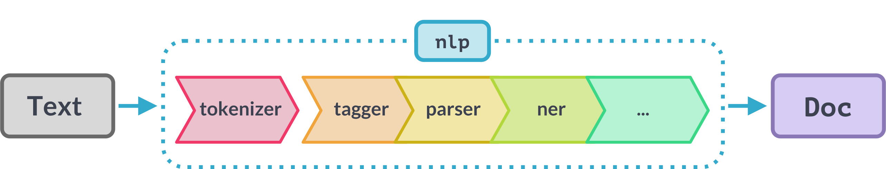
NLP
82
spaCy pipeline
Состав компонентов зависит от выбранной языковой модели.
Tokenizer выделяет элементы текста. Последующие компоненты добавляют части речи, синтаксические связи, сущности и другие аннотации к документу. Схема показывает типовой принцип, а конкретный состав зависит от модели. Некоторые этапы используют результаты предыдущих. Поэтому отключение компонента требует проверки оставшихся аннотаций и качества конечной задачи.
Источник: Документация spaCy
Notes:
Ориентир: 84–85 мин от начала лекции (1 мин). Темп можно адаптировать к группе.
Последовательность обработки
После tokenization компоненты могут добавлять части речи, морфологические признаки, леммы, синтаксические связи и именованные сущности. Конкретный набор зависит от языковой модели и её конфигурации. Согласованный конвейер позволяет последующим этапам использовать результаты предыдущих, сохраняя привязку аннотаций к одному документу.
Зависимости компонентов
Некоторые операции требуют уже вычисленных признаков. Например, выбор леммы может учитывать часть речи и морфологический разбор. Поэтому отключение компонента способно повлиять на оставшиеся результаты. При настройке проверяют состав конвейера, требования каждого этапа и качество итоговой задачи, а также затраты памяти и времени.
Источник: https://spacy.io/usage/linguistic-features
Источник: https://www.nltk.org/api/nltk.stem.snowball.html
Источник: https://spacy.io/usage/processing-pipelines
Иллюстрация: https://spacy.io/images/pipeline.svg
Состав компонентов зависит от выбранной языковой модели.

Slide 83
NLP
83
spaCy: language data и trained pipelines
Базовая конфигурация языка
Языковой объект может содержать tokenizer, правила и общие настройки без обученных компонентов анализа. Это позволяет разделить техническое выделение элементов и предсказание лингвистических характеристик. Наличие поддержки языка в библиотеке само по себе не означает, что система уже умеет определять части речи, сущности и леммы с заданным качеством.
Обученные компоненты
Предобученная модель поставляет параметры и конфигурацию для конкретного набора операций. Её возможности зависят от данных обучения, языка и состава пакета. При выборе проверяют назначение модели и примеры её ошибок на целевом корпусе. Размер или название варианта помогают идентифицировать пакет, но не заменяют измерение качества в конкретном применении.
Notes:
Ориентир: 85–86 мин от начала лекции (1 мин). Темп можно адаптировать к группе.
Базовая конфигурация языка
Языковой объект может содержать tokenizer, правила и общие настройки без обученных компонентов анализа. Это позволяет разделить техническое выделение элементов и предсказание лингвистических характеристик. Наличие поддержки языка в библиотеке само по себе не означает, что система уже умеет определять части речи, сущности и леммы с заданным качеством.
Обученные компоненты
Предобученная модель поставляет параметры и конфигурацию для конкретного набора операций. Её возможности зависят от данных обучения, языка и состава пакета. При выборе проверяют назначение модели и примеры её ошибок на целевом корпусе. Размер или название варианта помогают идентифицировать пакет, но не заменяют измерение качества в конкретном применении.
Источник: https://spacy.io/usage/linguistic-features
Источник: https://www.nltk.org/api/nltk.stem.snowball.html

Slide 84
NLP
84
scikit-learn: vectorizers и Pipeline
CountVectorizer и TfidfVectorizer
CountVectorizer формирует vocabulary и counts выбранных features. TfidfVectorizer дополнительно рассчитывает IDF и применяет TF-IDF weighting. Настройки включают word или character analyzer, n-gram range, min_df и max_df. Vectorizer обучается на train; готовый vocabulary применяется к dev, test и новым текстам без переобучения.
Pipeline и classifier
Pipeline объединяет vectorizer с LogisticRegression, MultinomialNB или другим estimator. В cross-validation каждый train fold получает собственный fitted vectorizer, что снижает риск data leakage. Методы fit, transform и predict относятся к разным операциям. На семинаре эта схема станет основой baseline; здесь рассматриваются назначение компонентов и правила их использования.
Notes:
Ориентир: 86–87 мин от начала лекции (1 мин). Темп можно адаптировать к группе.
CountVectorizer и TfidfVectorizer
CountVectorizer формирует vocabulary и counts выбранных features. TfidfVectorizer дополнительно рассчитывает IDF и применяет TF-IDF weighting. Настройки включают word или character analyzer, n-gram range, min_df и max_df. Vectorizer обучается на train; готовый vocabulary применяется к dev, test и новым текстам без переобучения.
Pipeline и classifier
Pipeline объединяет vectorizer с LogisticRegression, MultinomialNB или другим estimator. В cross-validation каждый train fold получает собственный fitted vectorizer, что снижает риск data leakage. Методы fit, transform и predict относятся к разным операциям. На семинаре эта схема станет основой baseline; здесь рассматриваются назначение компонентов и правила их использования.
Источник: https://scikit-learn.org/stable/modules/feature_extraction.html
Источник: https://scikit-learn.org/stable/modules/compose.html

Slide 85
NLP
85
Gensim и word embeddings
Corpus transformations
Gensim предоставляет Dictionary для vocabulary, BoW representations и transformations, включая TF-IDF и LSI. Инструменты поддерживают обработку коллекций по документам, что полезно, когда corpus не помещается в память целиком. Входные и выходные representations должны сохранять согласованные идентификаторы features; одинаковая размерность ещё не гарантирует их соответствие.
Word embeddings
В Gensim есть реализации Word2Vec и FastText, а KeyedVectors используется для хранения и применения готовых vectors. Word embeddings описывают слова; получение representation всего документа требует отдельного решения. Word2Vec, GloVe, fastText и doc2vec относятся ко второй лекции. Gensim позволяет сохранять representations и применять их при обработке нового corpus.
Notes:
Ориентир: 87–87.5 мин от начала лекции (0.5 мин). Темп можно адаптировать к группе.
Corpus transformations
Gensim предоставляет Dictionary для vocabulary, BoW representations и transformations, включая TF-IDF и LSI. Инструменты поддерживают обработку коллекций по документам, что полезно, когда corpus не помещается в память целиком. Входные и выходные representations должны сохранять согласованные идентификаторы features; одинаковая размерность ещё не гарантирует их соответствие.
Word embeddings
В Gensim есть реализации Word2Vec и FastText, а KeyedVectors используется для хранения и применения готовых vectors. Word embeddings описывают слова; получение representation всего документа требует отдельного решения. Word2Vec, GloVe, fastText и doc2vec относятся ко второй лекции. Gensim позволяет сохранять representations и применять их при обработке нового corpus.
Источник: https://radimrehurek.com/gensim/auto_examples/core/run_topics_and_transformations.html
Источник: https://radimrehurek.com/gensim/models/keyedvectors.html

Slide 86
NLP
86
Hugging Face ecosystem
Модели и подготовка данных
Transformers предоставляет интерфейсы к архитектурам, предобученным параметрам и связанным tokenizers. Datasets помогает загружать и преобразовывать наборы данных. Tokenizers содержит средства tokenization. Совместимость tokenizer с моделью имеет принципиальное значение, поскольку словарь и правила выделения элементов определяют представление входного текста.
Выбор готового компонента
В Hub размещаются модели и наборы данных с описаниями назначения и ограничений. При выборе проверяют поддерживаемые языки, целевую задачу, входной формат и условия использования. Для повторения результата фиксируют конкретную ревизию. Наличие готового компонента сокращает объём разработки, но его качество на целевых текстах требует отдельной проверки.
Notes:
Ориентир: 87.5–88 мин от начала лекции (0.5 мин). Темп можно адаптировать к группе.
Модели и подготовка данных
Transformers предоставляет интерфейсы к архитектурам, предобученным параметрам и связанным tokenizers. Datasets помогает загружать и преобразовывать наборы данных. Tokenizers содержит средства tokenization. Совместимость tokenizer с моделью имеет принципиальное значение, поскольку словарь и правила выделения элементов определяют представление входного текста.
Выбор готового компонента
В Hub размещаются модели и наборы данных с описаниями назначения и ограничений. При выборе проверяют поддерживаемые языки, целевую задачу, входной формат и условия использования. Для повторения результата фиксируют конкретную ревизию. Наличие готового компонента сокращает объём разработки, но его качество на целевых текстах требует отдельной проверки.
Источник: https://huggingface.co/docs/transformers/en/pipeline_tutorial

Slide 87
NLP
87
Sentence Transformers
Представления целых текстов
sentence-transformers предоставляет модели и средства получения векторов предложений и документов. Такие представления используют для семантического поиска, кластеризации и как признаки для других алгоритмов. В типичном сценарии каждому тексту соответствует один вектор, а смысловая близость оценивается выбранной мерой в пространстве представлений.
Условия применения
Необходимо проверить язык модели, назначение её обучения и требования к оформлению входа. Для поиска некоторые модели различают запросы и документы или используют специальные инструкции. Полученный вектор сам по себе не является меткой тональности. При сравнении с TF-IDF сохраняют одинаковые данные и процедуру оценки, чтобы измерить влияние способа представления.
Notes:
Ориентир: 88–88.5 мин от начала лекции (0.5 мин). Темп можно адаптировать к группе.
Представления целых текстов
sentence-transformers предоставляет модели и средства получения векторов предложений и документов. Такие представления используют для семантического поиска, кластеризации и как признаки для других алгоритмов. В типичном сценарии каждому тексту соответствует один вектор, а смысловая близость оценивается выбранной мерой в пространстве представлений.
Условия применения
Необходимо проверить язык модели, назначение её обучения и требования к оформлению входа. Для поиска некоторые модели различают запросы и документы или используют специальные инструкции. Полученный вектор сам по себе не является меткой тональности. При сравнении с TF-IDF сохраняют одинаковые данные и процедуру оценки, чтобы измерить влияние способа представления.
Источник: https://sbert.net/docs/quickstart.html

Slide 88
NLP
88
Контрольные вопросы
Данные и representations
Чем отличаются single-label и multi-label classification? Как различаются token, type и vocabulary? Когда lemmatization может потерять полезную информацию? Почему удаление negation опасно для sentiment analysis? Что сохраняют word n-grams и что теряет Bag of Words? Чем document frequency отличается от числа вхождений слова?
Модели и evaluation
Как разделяются feature extractor и classifier? В чём смысл conditional independence у Naive Bayes? Какова роль Logistic Regression в TF-IDF baseline? Что хранит hidden state RNN и зачем нужны LSTM/GRU? Почему vocabulary оценивают только на train? Как выбрать split и metrics, если классы несбалансированы, а документы связаны между собой?
Notes:
Ориентир: 88.5–89 мин от начала лекции (0.5 мин). Темп можно адаптировать к группе.
Данные и representations
Чем отличаются single-label и multi-label classification? Как различаются token, type и vocabulary? Когда lemmatization может потерять полезную информацию? Почему удаление negation опасно для sentiment analysis? Что сохраняют word n-grams и что теряет Bag of Words? Чем document frequency отличается от числа вхождений слова?
Модели и evaluation
Как разделяются feature extractor и classifier? В чём смысл conditional independence у Naive Bayes? Какова роль Logistic Regression в TF-IDF baseline? Что хранит hidden state RNN и зачем нужны LSTM/GRU? Почему vocabulary оценивают только на train? Как выбрать split и metrics, если классы несбалансированы, а документы связаны между собой?
Источник: https://docs.google.com/document/d/1dhTfnnaMGqnamn8odhJQwGDgKYyPB46GE1Q-YxJ3D-U/edit
Источник: https://lena-voita.github.io/nlp_course/text_classification.html

Slide 89
NLP
89
Результаты лекции и содержание семинара
Основные понятия
NLP-задача определяется входом, доступным контекстом и ожидаемым ответом. Данные и annotation задают смысл меток. Preprocessing и feature representation определяют, какую информацию получит classifier. Classical models служат понятным baseline; RNN показывает, как обучаемое представление может учитывать последовательность tokens. Качество проверяют на независимых данных.
Вторая лекция и семинар
Вторая лекция: word2vec, GloVe, fastText, doc2vec; static и contextual embeddings, ELMo → BERT, transfer learning и роль embeddings в retrieval/RAG. Семинар: preprocessing с NLTK и spaCy, TF-IDF + Logistic Regression через sklearn и сравнение с Sentence Transformers. Все фрагменты кода и выполнение экспериментов относятся к семинару.
Notes:
Ориентир: 89–89.5 мин от начала лекции (0.5 мин). Темп можно адаптировать к группе.
Основные понятия
NLP-задача определяется входом, доступным контекстом и ожидаемым ответом. Данные и annotation задают смысл меток. Preprocessing и feature representation определяют, какую информацию получит classifier. Classical models служат понятным baseline; RNN показывает, как обучаемое представление может учитывать последовательность tokens. Качество проверяют на независимых данных.
Вторая лекция и семинар
Вторая лекция: word2vec, GloVe, fastText, doc2vec; static и contextual embeddings, ELMo → BERT, transfer learning и роль embeddings в retrieval/RAG. Семинар: preprocessing с NLTK и spaCy, TF-IDF + Logistic Regression через sklearn и сравнение с Sentence Transformers. Все фрагменты кода и выполнение экспериментов относятся к семинару.
Источник: https://docs.google.com/document/d/1dhTfnnaMGqnamn8odhJQwGDgKYyPB46GE1Q-YxJ3D-U/edit

Slide 90
NLP
90
Материалы и источники
YSDA NLP course
NLTK Book и spaCy
Репозиторий, lecture slides и notebooks.
Preprocessing и linguistic annotation.
scikit-learn
Gensim · Hugging Face · SBERT
Vectorizers, Pipeline, classifiers и evaluation.
Corpus transformations и pretrained representations.
Notes:
Ориентир: 89.5–90 мин от начала лекции (0.5 мин). Темп можно адаптировать к группе.
Программа: https://docs.google.com/document/d/1dhTfnnaMGqnamn8odhJQwGDgKYyPB46GE1Q-YxJ3D-U/edit
Lecture slides, Text Classification: https://drive.google.com/file/d/1f7vQGNRe1PQi6WnEdCZbtf_zmx6fF8g1/view
Курс: https://github.com/yandexdataschool/nlp_course
NLP Course For You: https://lena-voita.github.io/nlp_course.html
spaCy: https://spacy.io/usage/processing-pipelines
Gensim: https://radimrehurek.com/gensim/
Hugging Face: https://huggingface.co/docs

